Slide 1
Projet 2
Houda Tilehghouatine, Décembre 2022.

Slide 2
Introduction
Problématique :
-Quels sont les pays avec un fort potentiel de clients pour nos services ? -Pour chacun de ces pays, quelle sera l’évolution de ce potentiel de clients ? -Dans quels pays l’entreprise doit-elle opérer en priorité ?
Objectifs :
-proposer une liste de pays correspondants aux critères de l'entreprise.

Slide 3
Plan
I – Première exploration
II – Choix des indicateurs
A – Nettoyage de données
B – Analyse du jeu de données
III Analyse de données

Slide 4
I – Première exploration
Sélection de 3 data frames après visualisations:
‘Data/EdStatsData.csv’,
‘Data/EdStatsCountry.csv’,
‘Data/EdStatsSeries.csv’.
Premier nettoyage des données des trois Data frames.
Exploration des données :
Nombres de colonnes et de lignes;
Taux de remplissages.

Slide 5
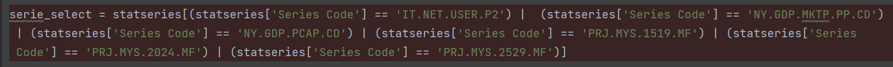
II Choix des indicateurs
A – Nettoyage de données
Types indicateurs choisis:
Usage d’internet,
PIB,
Projection de la moyenne d’années d’études.
Au total 6 indicateurs sélectionnés.

Slide 6
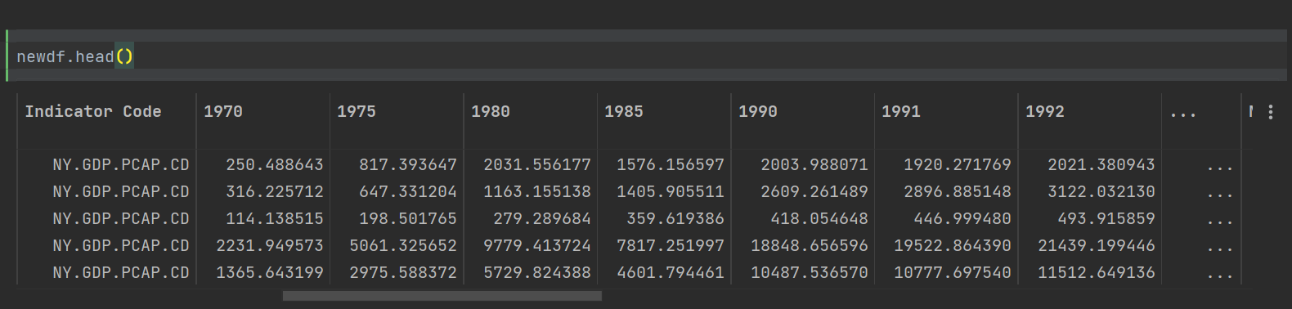
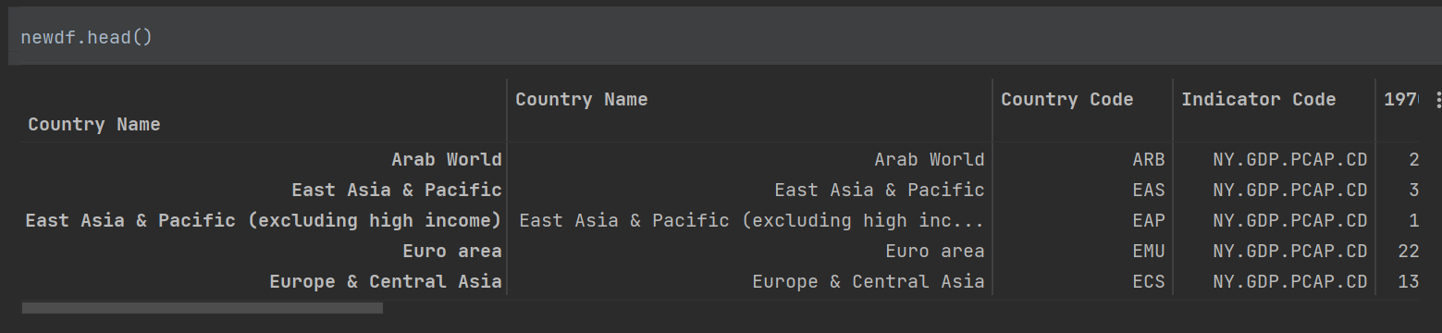
II Choix des indicateurs
A – Nettoyage de données
Fusions de deux tableaux :
le data frame avec les années,
Et le data frame avec les séries codes contenant uniquement les indicateurs sélectionnées.
Nettoyage du nouveau Data Frame

Slide 7
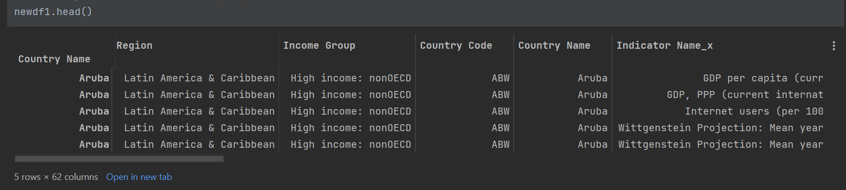
II Choix des indicateurs
A – Nettoyage de données:
Fusions du nouveau data frame avec le dataframe Data country avec les colonnes ['Region', 'Income Group’, 'Country Code’]
Indexation des pays et suppression des valeurs qui ne sont pas des pays.
Data frame final:

Slide 8
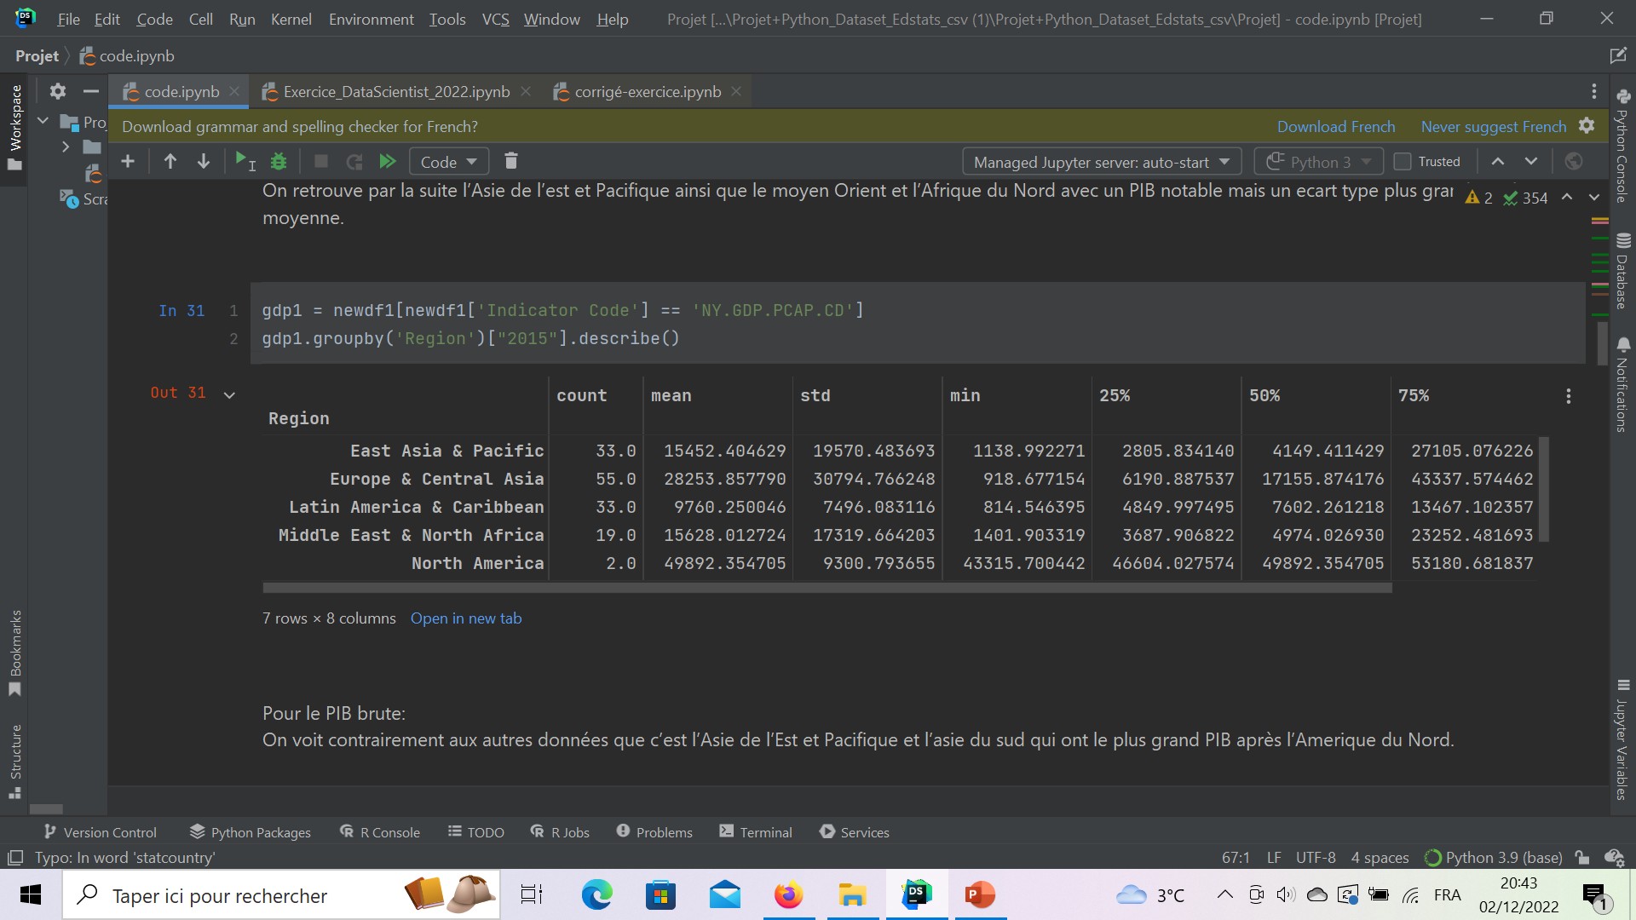
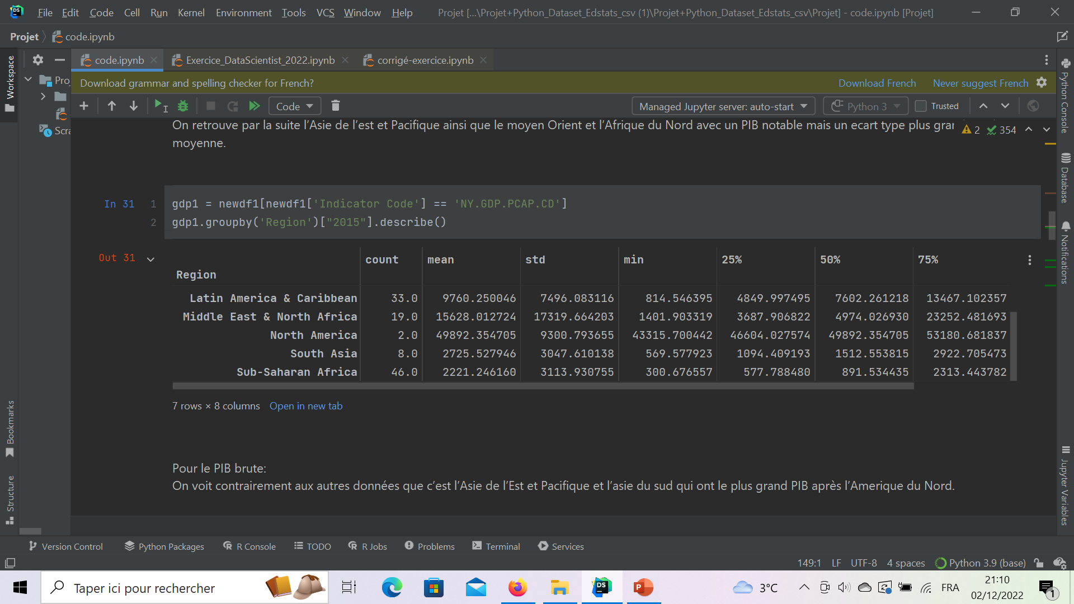
II Choix des indicateurs
B – Analyse du jeu de données
Indicateurs statistiques du PIB par habitant selon les régions Géographiques.

Slide 9
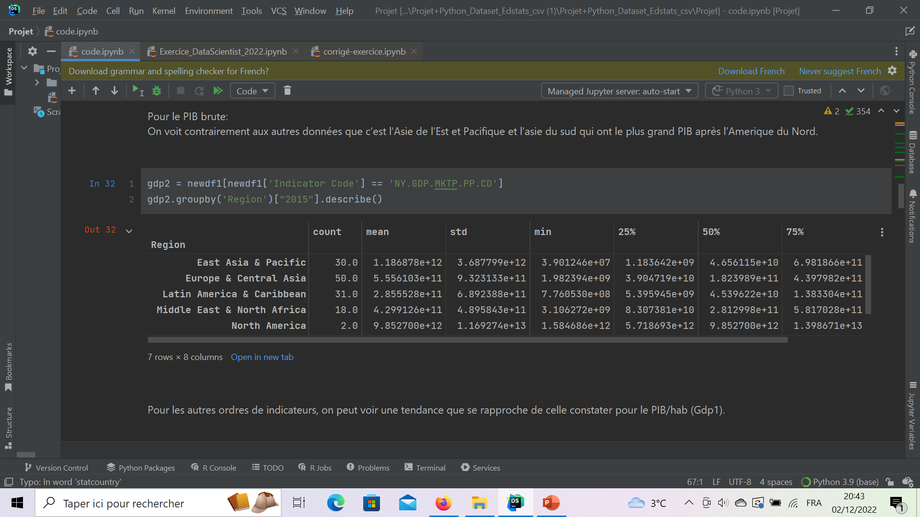
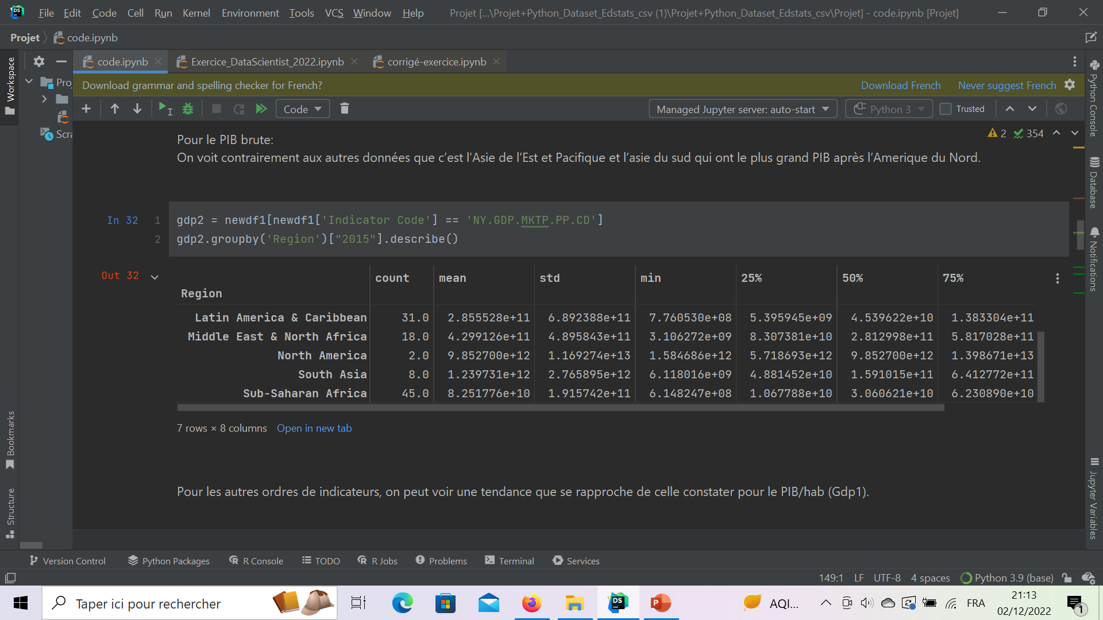
II Choix des indicateurs
B – Analyse du jeu de données
Indicateurs statistiques du PIB brute selon les régions Géographiques.

Slide 10
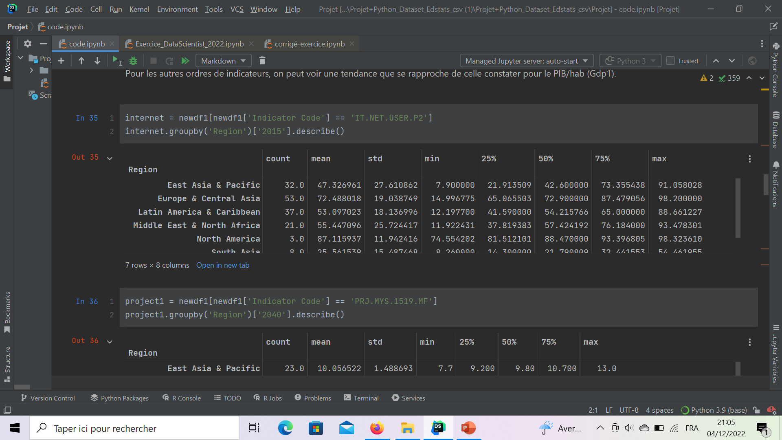
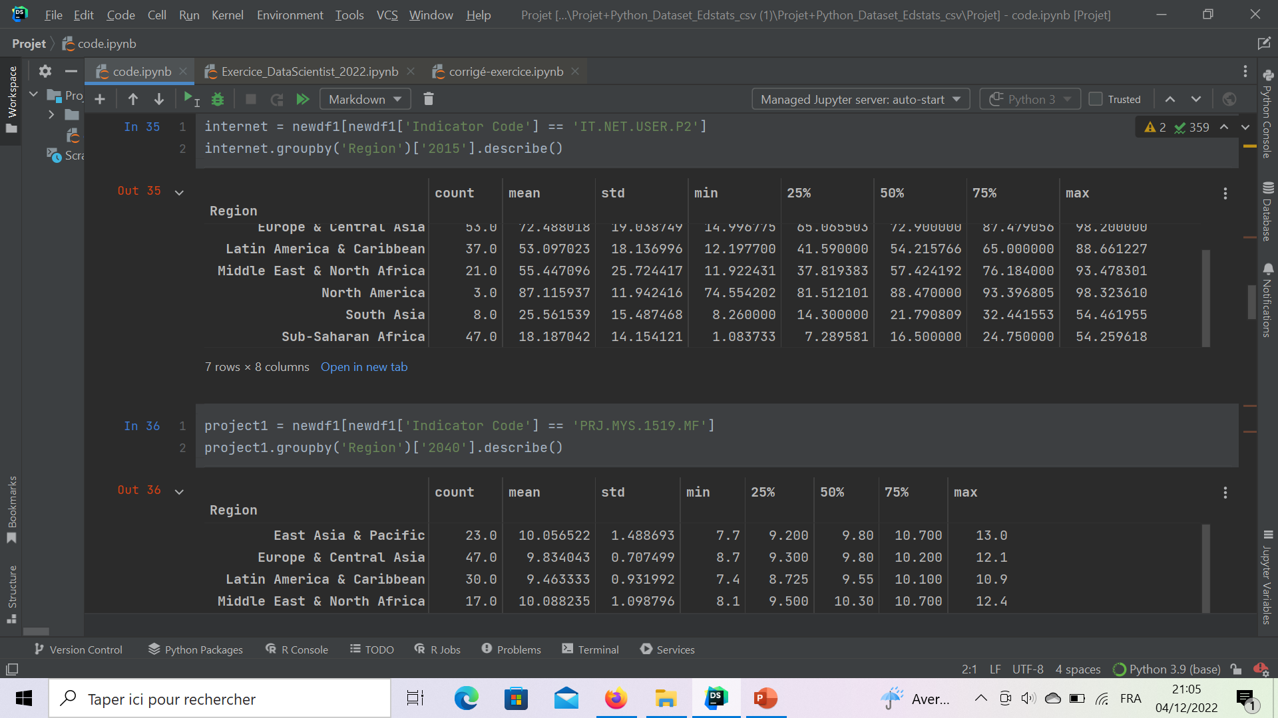
II Choix des indicateurs
B – Analyse du jeu de données
Indicateurs statistiques de l’utilisation d’internet selon les régions Géographiques.

Slide 11
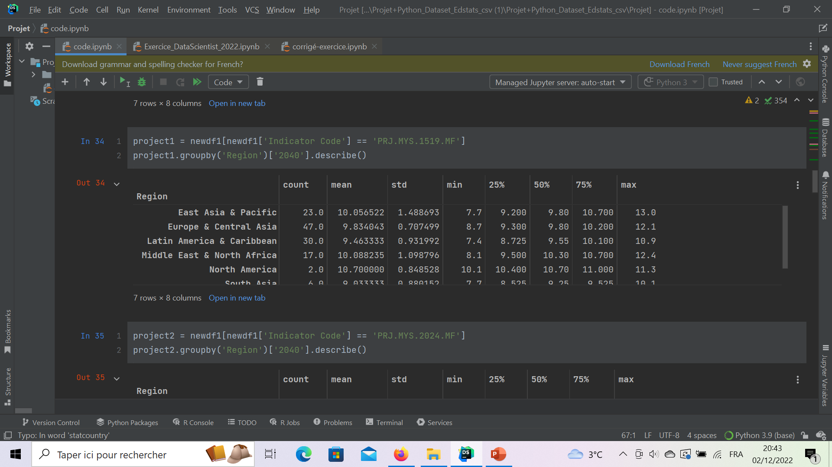
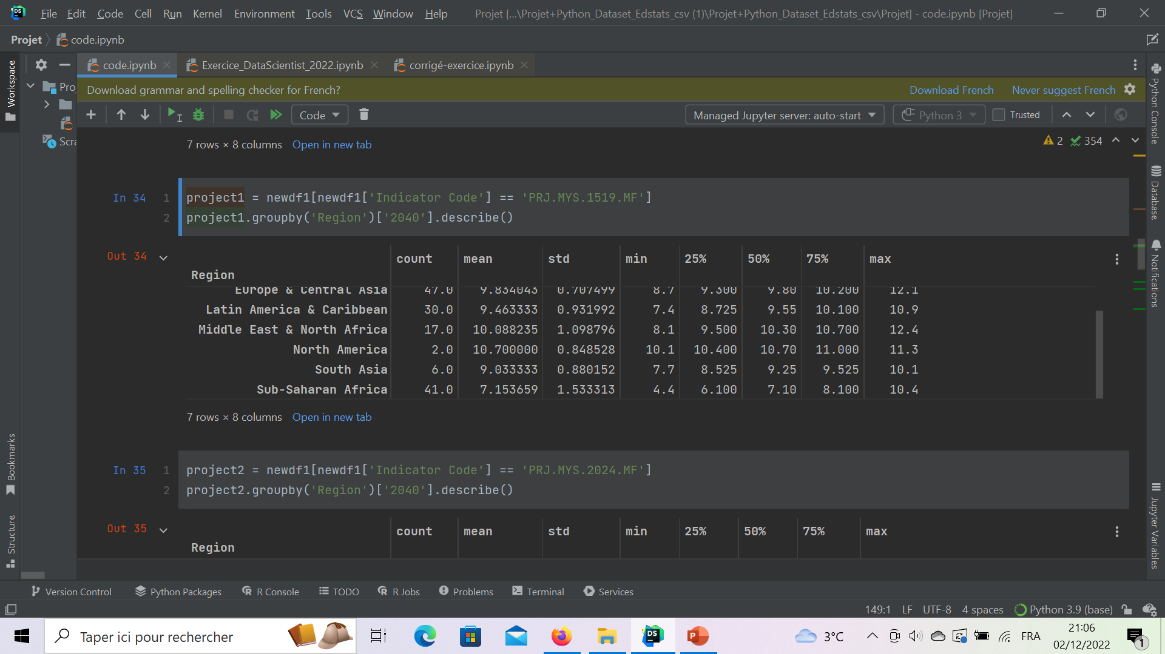
II Choix des indicateurs
B – Analyse du jeu de données
Indicateurs statistiques de la moyenne d’année d’études par les 15-19 ans en 2040 selon les régions.

Slide 12
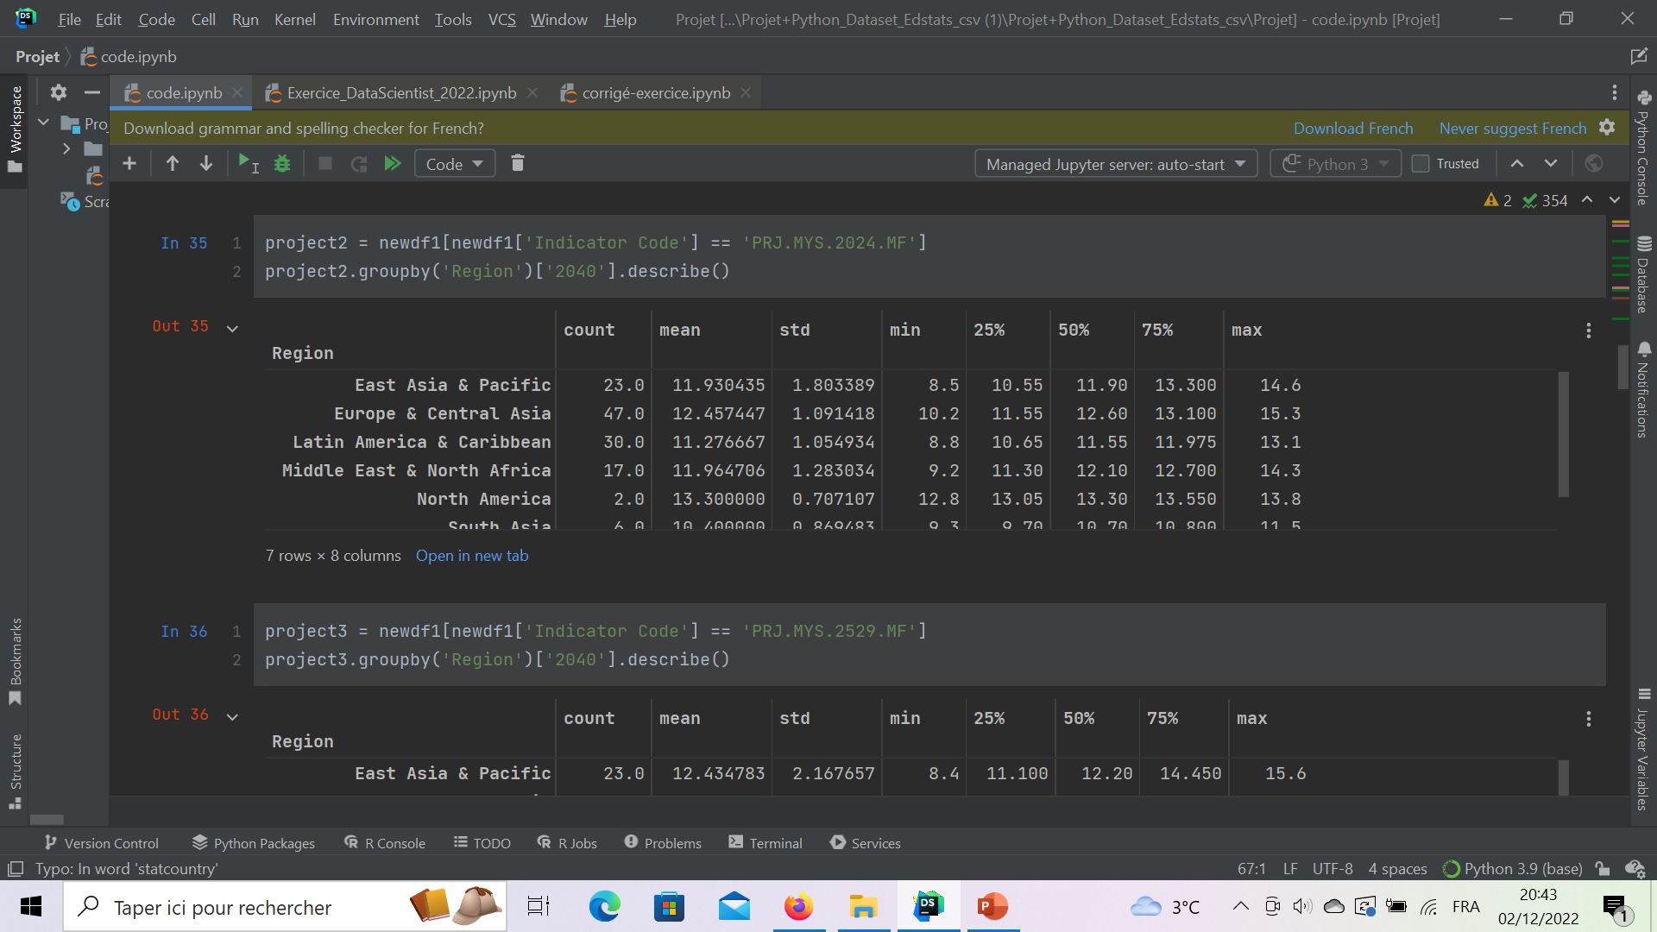
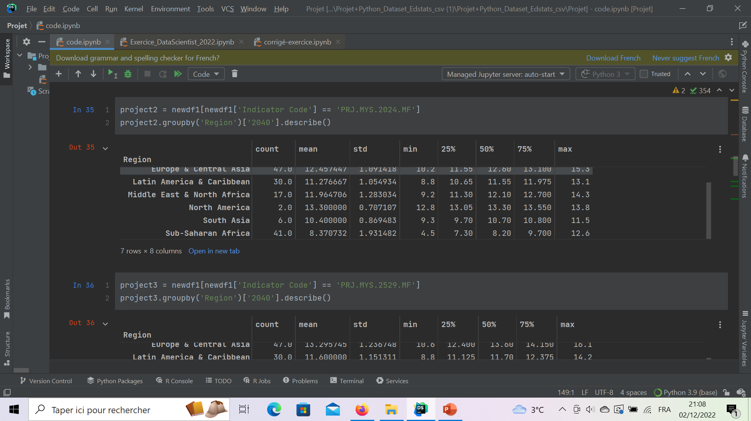
II Choix des indicateurs
B – Analyse du jeu de données
Indicateurs statistiques de la moyenne d’année d’études par les 20-24 ans en 2040 selon les régions.

Slide 13
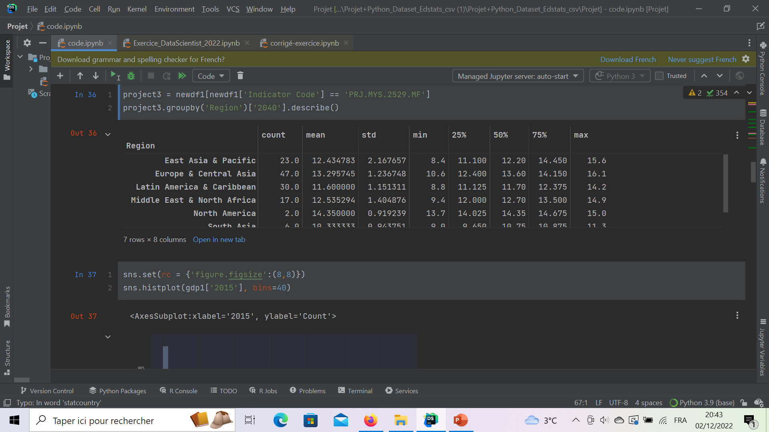

II Choix des indicateurs
B – Analyse du jeu de données
Indicateurs statistiques de la moyenne d’année d’études par les 25-29 ans en 2040 selon les régions.

Slide 14
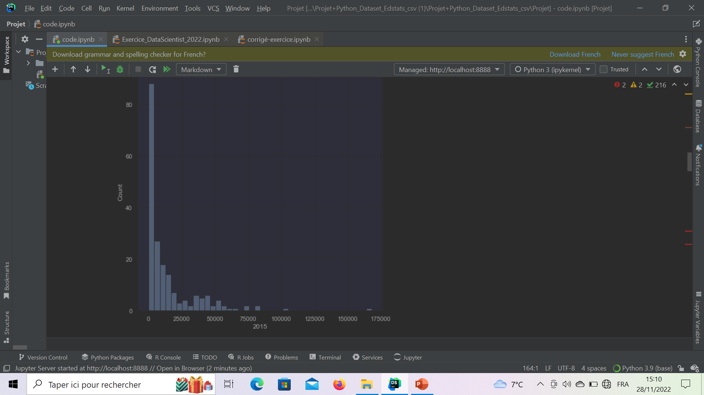
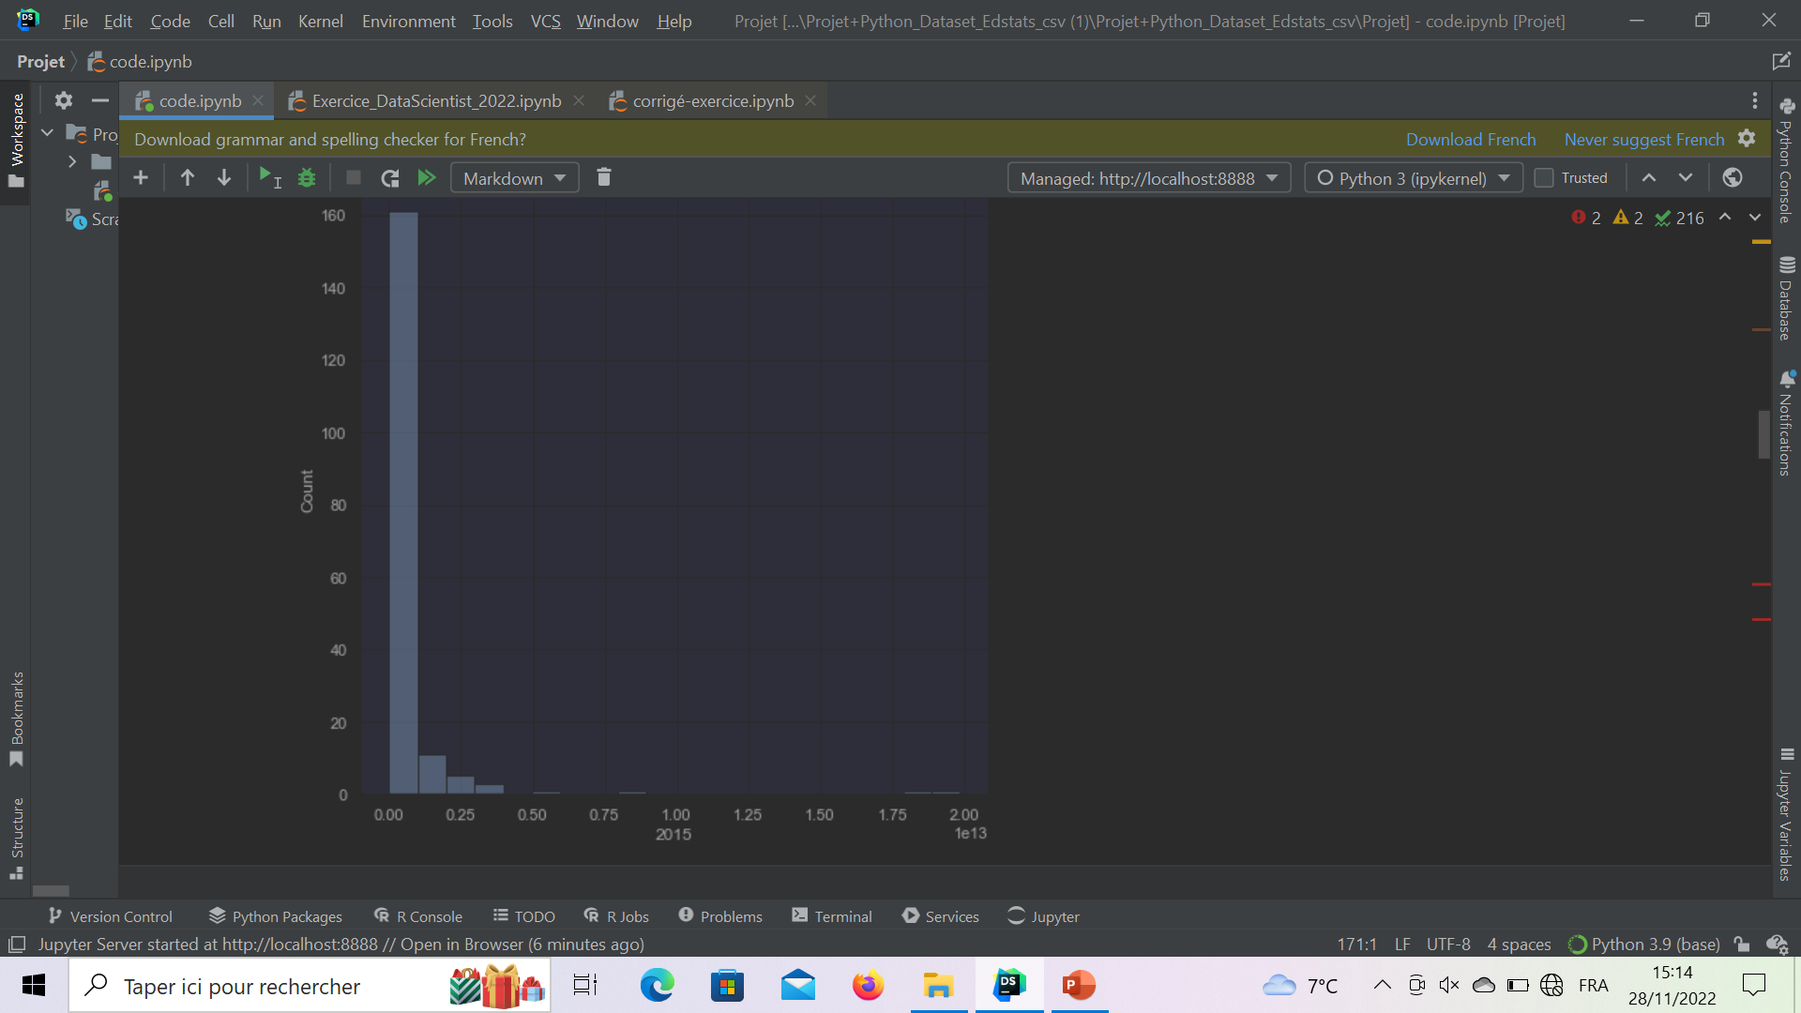
II Choix des indicateurs
B – Analyse du jeu de données
Histogramme du PIB par habitant en 2015
Histogramme du PIB brute en 2015

Slide 15
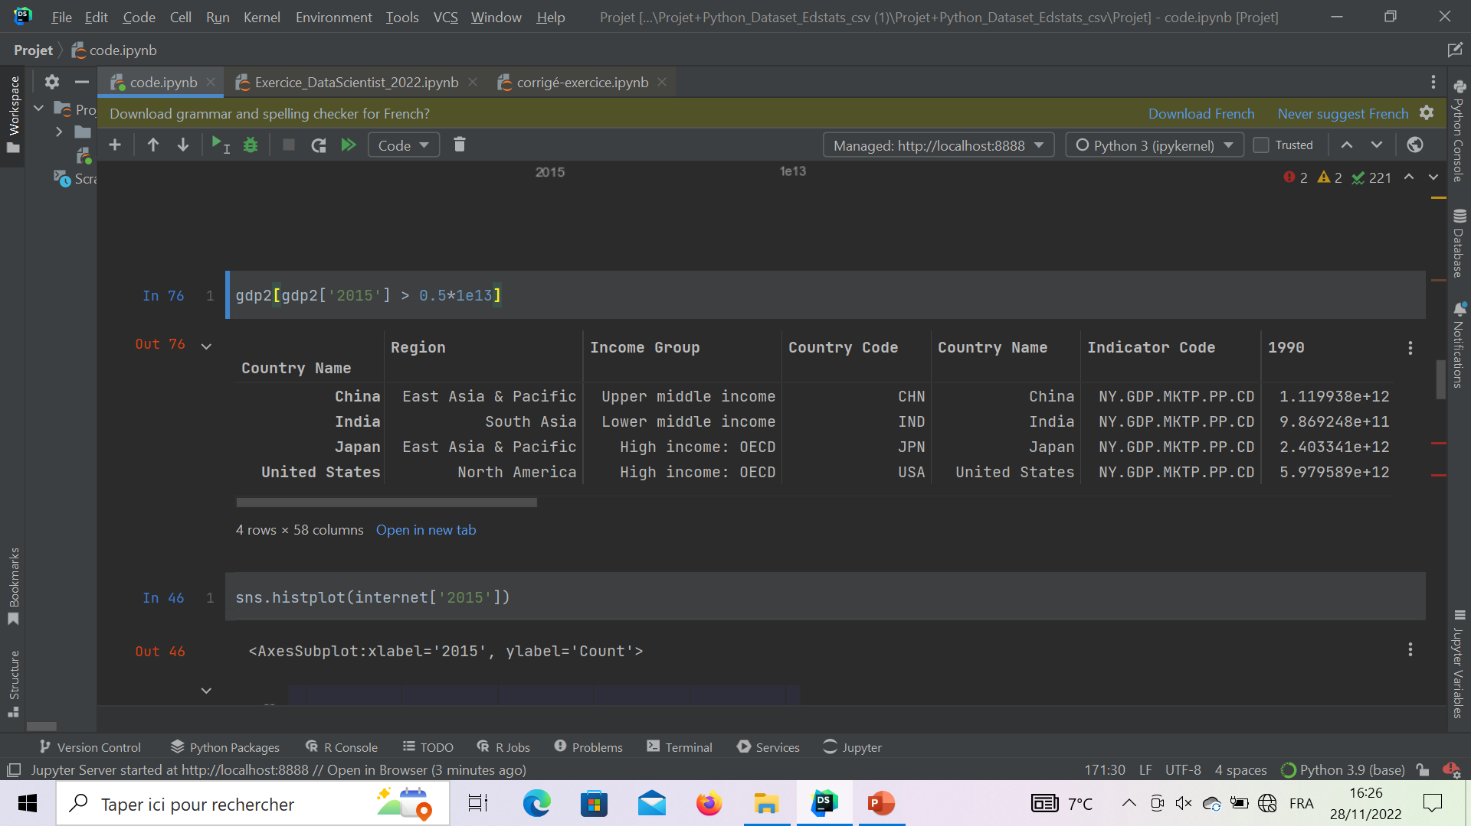
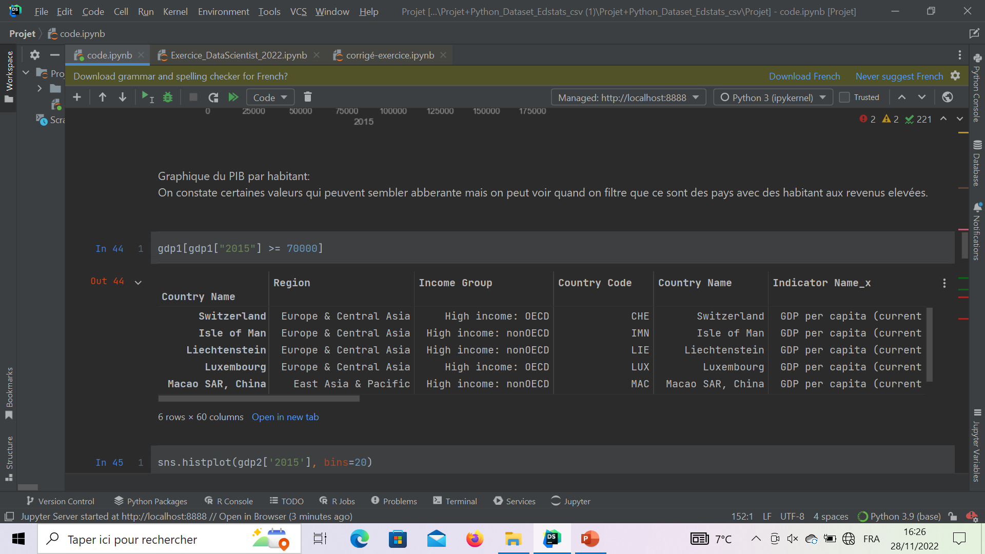
II Choix des indicateurs
B – Analyse du jeu de données
Valeurs qui peuvent sembler aberrantes on constate après verification, ce sont tous des pays à fort revenues.
Indes : pays à faibles revenues.

Slide 16
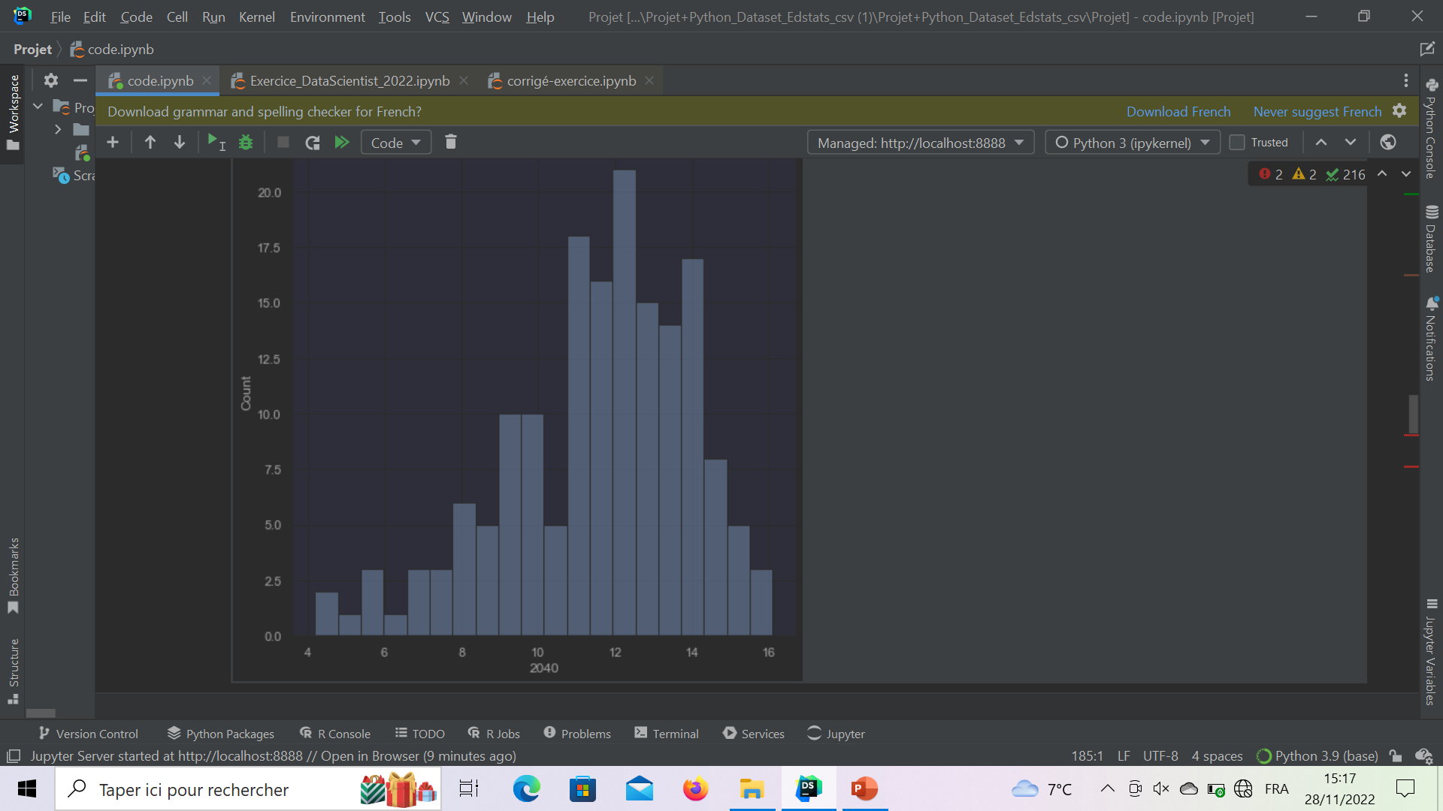
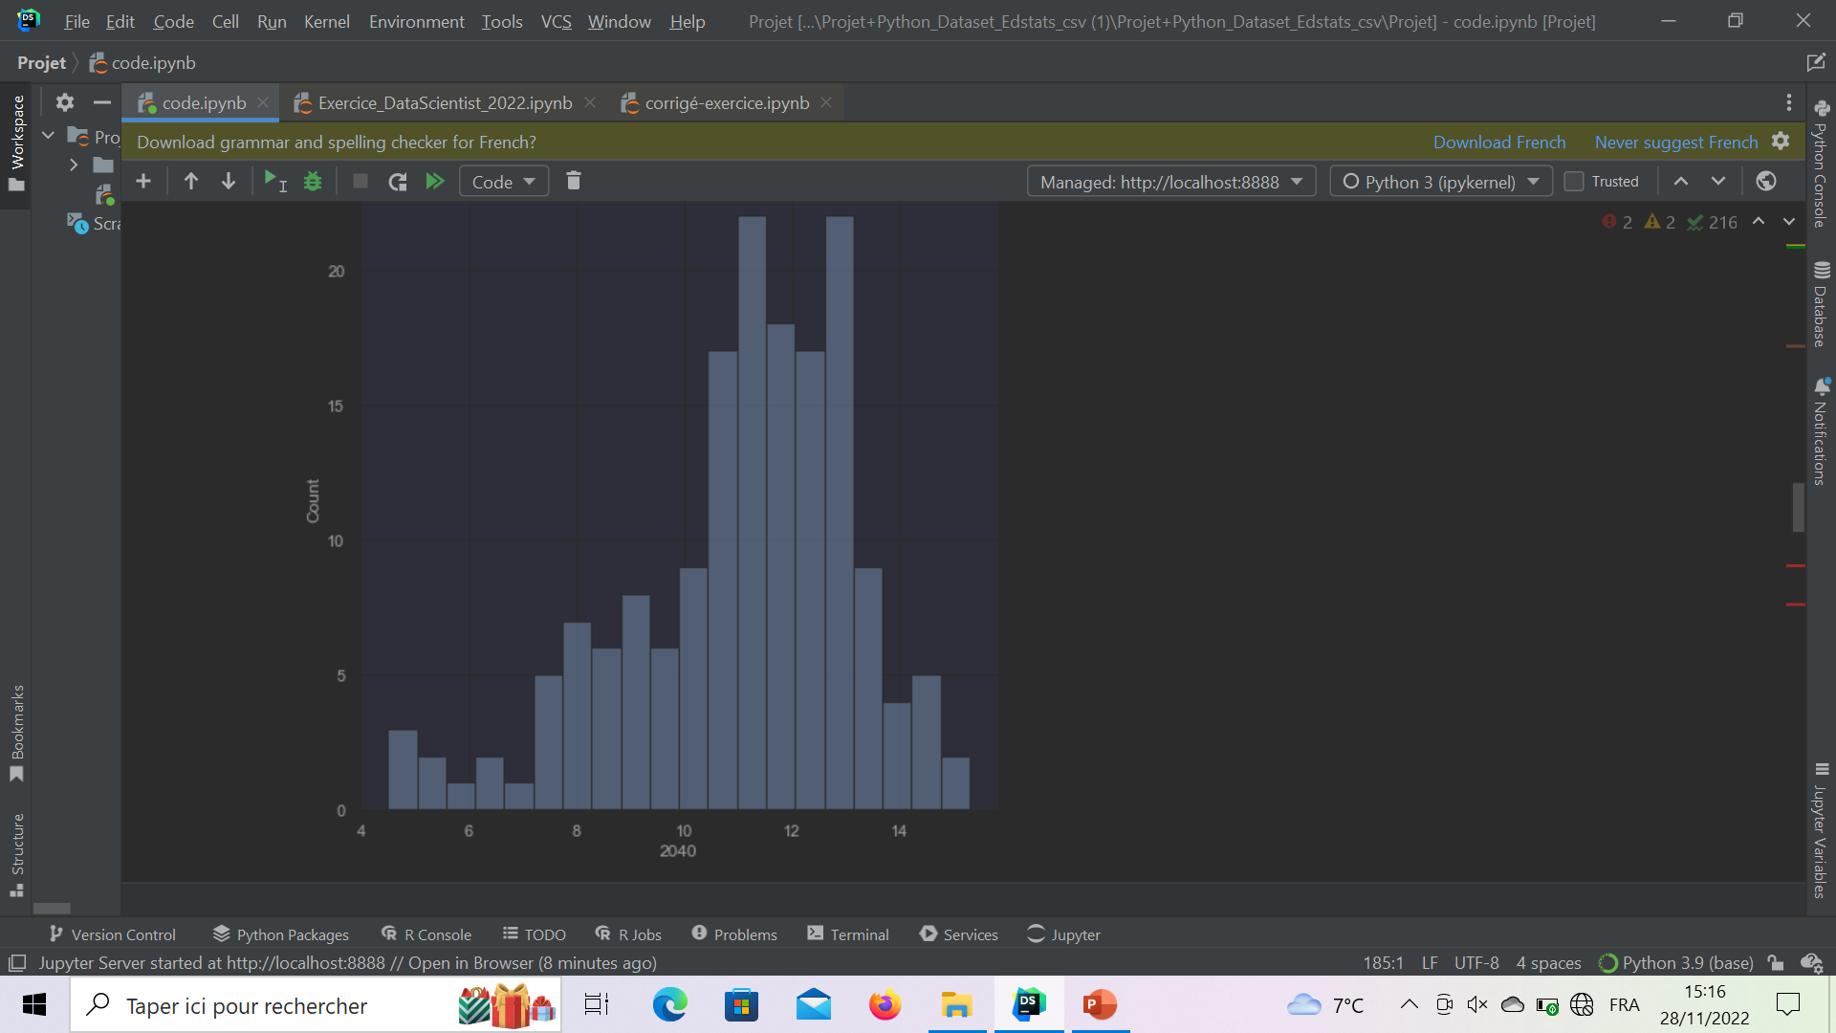
II Choix des indicateurs
B – Analyse du jeu de données
Histogramme de la moyenne d’année d’étude par pays en 2040 pour les 25 - 29 ans.
Histogramme de la moyenne d’année d’étude par pays en 2040 pour les 20 -24 ans.

Slide 17
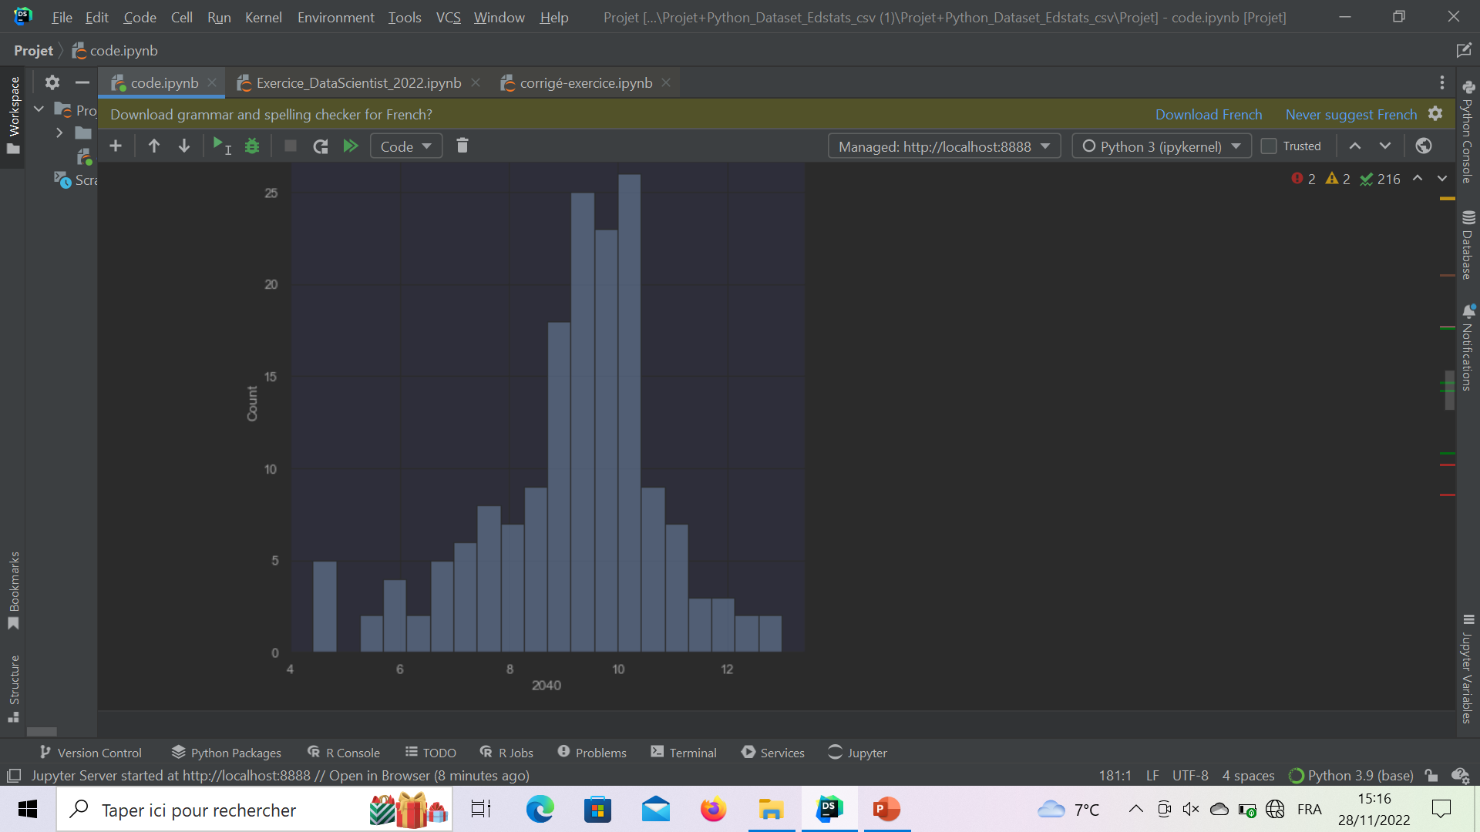
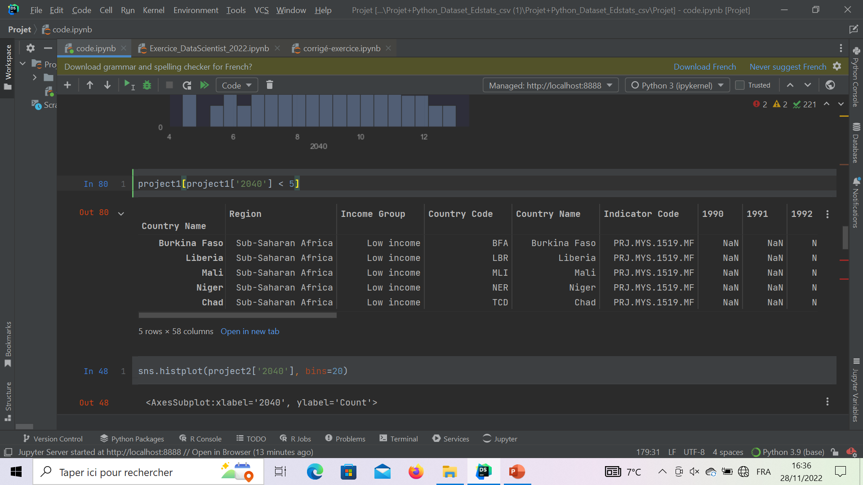
II Choix des indicateurs
B – Analyse du jeu de données
Valeurs qui peuvent sembler aberrantes on constate après verification, ce sont tous des pays à faibles revenues.
Histogramme de la moyenne d’année d’étude par pays en 2040 pour les 15 - 19 ans.

Slide 18
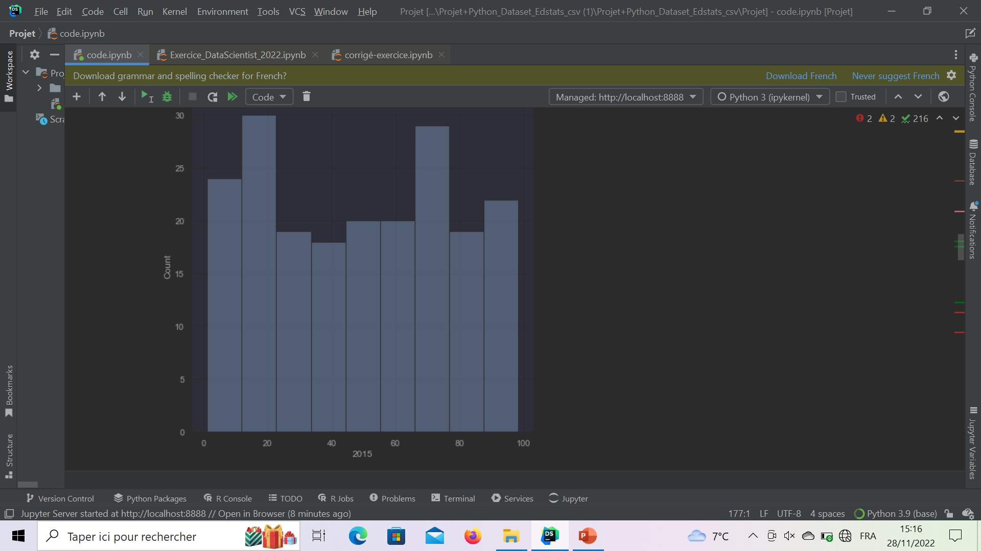
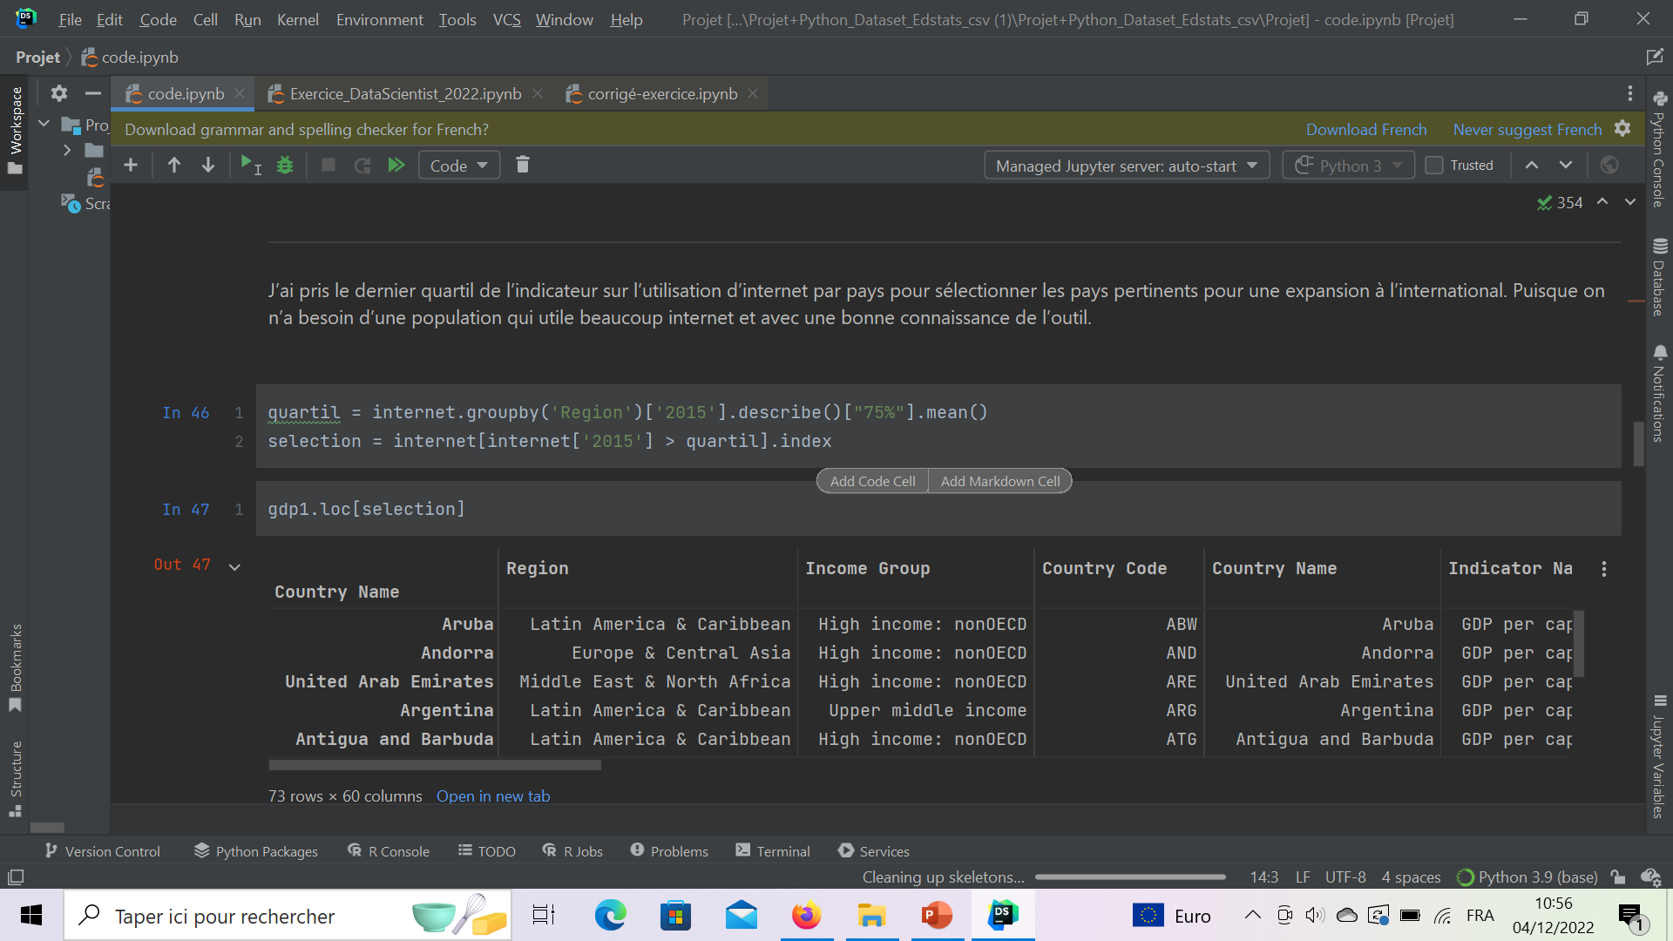
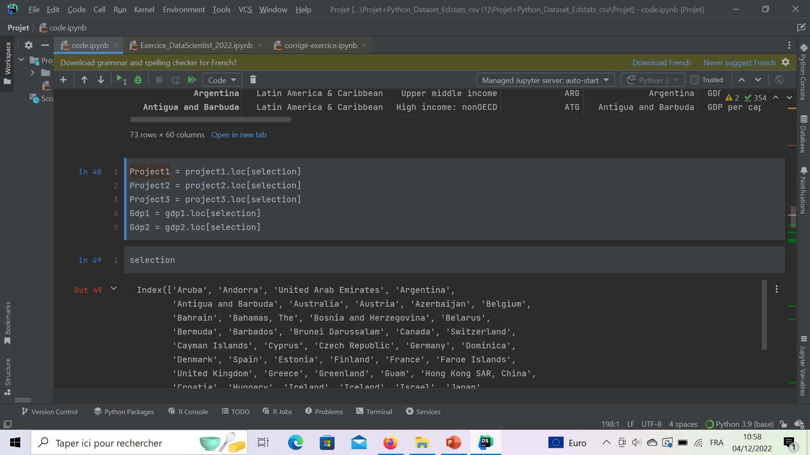
II Choix des indicateurs
B – Analyse du jeu de données
Sélection des pays faisant parties des derniers quartile de l’indicateur sur l’utilisation d’internet.
Histogramme de l’utilisation d’internet en 2015.

Slide 19
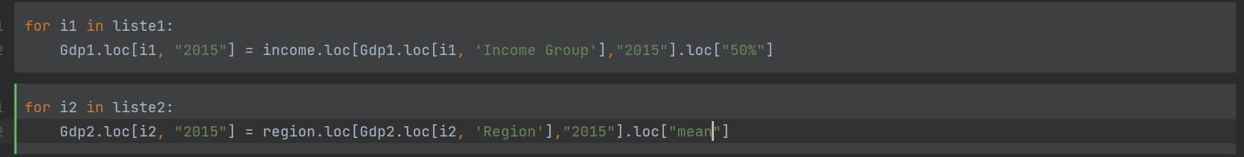
II Choix des indicateurs
B – Analyse du jeu de données
Pour les indicateurs concernant les PIB :
Imputation par la médiane et la moyenne selon le groupe de revenues majoritaires et les régions

Slide 20
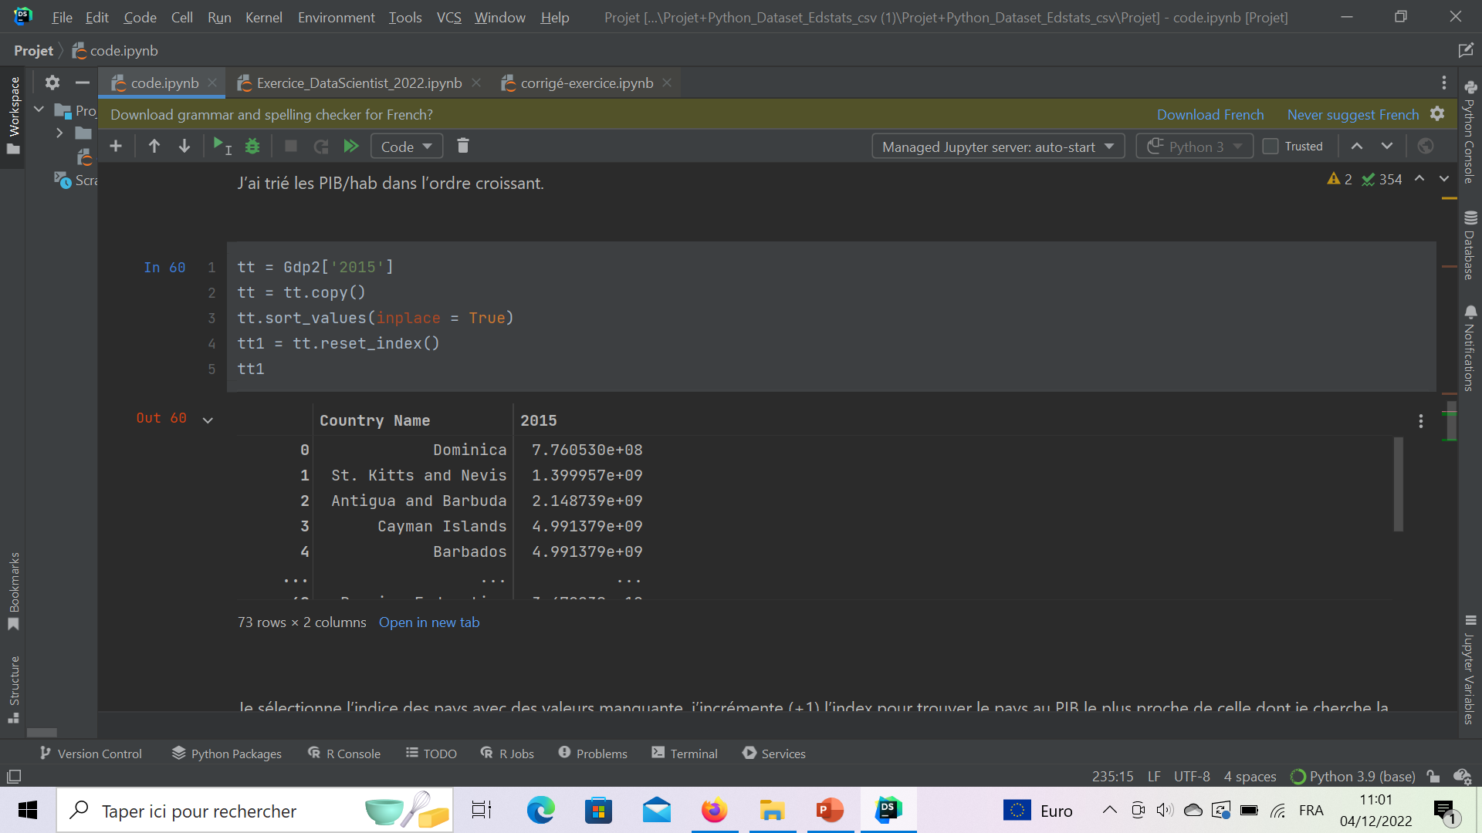
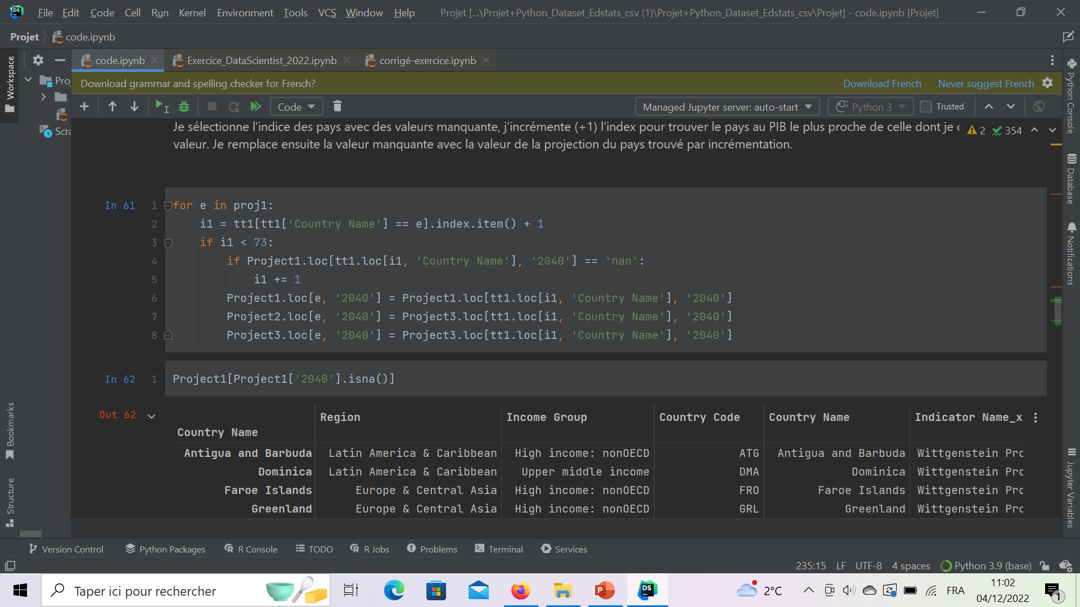
II Choix des indicateurs
B – Analyse du jeu de données
Pour la projection:
Imputation par PIB le plus proche de l’individu manquant

Slide 21
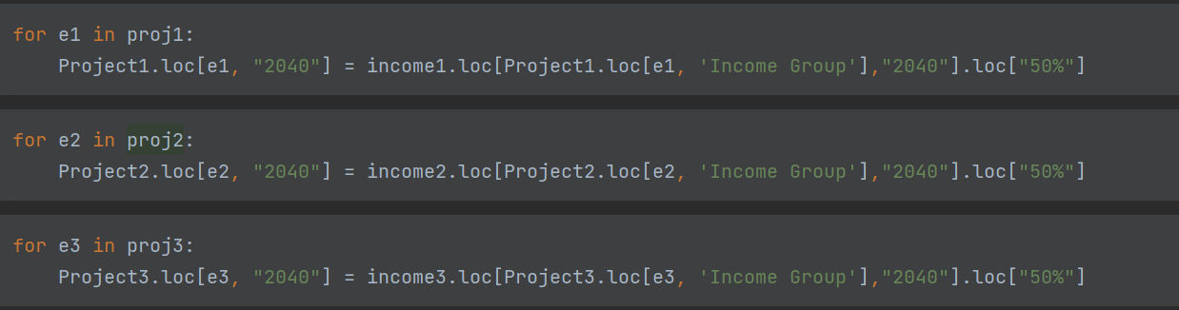
II Choix des indicateurs
B – Analyse du jeu de données
Projection :
Imputation par la médiane selon les groupes de revenues.

Slide 22
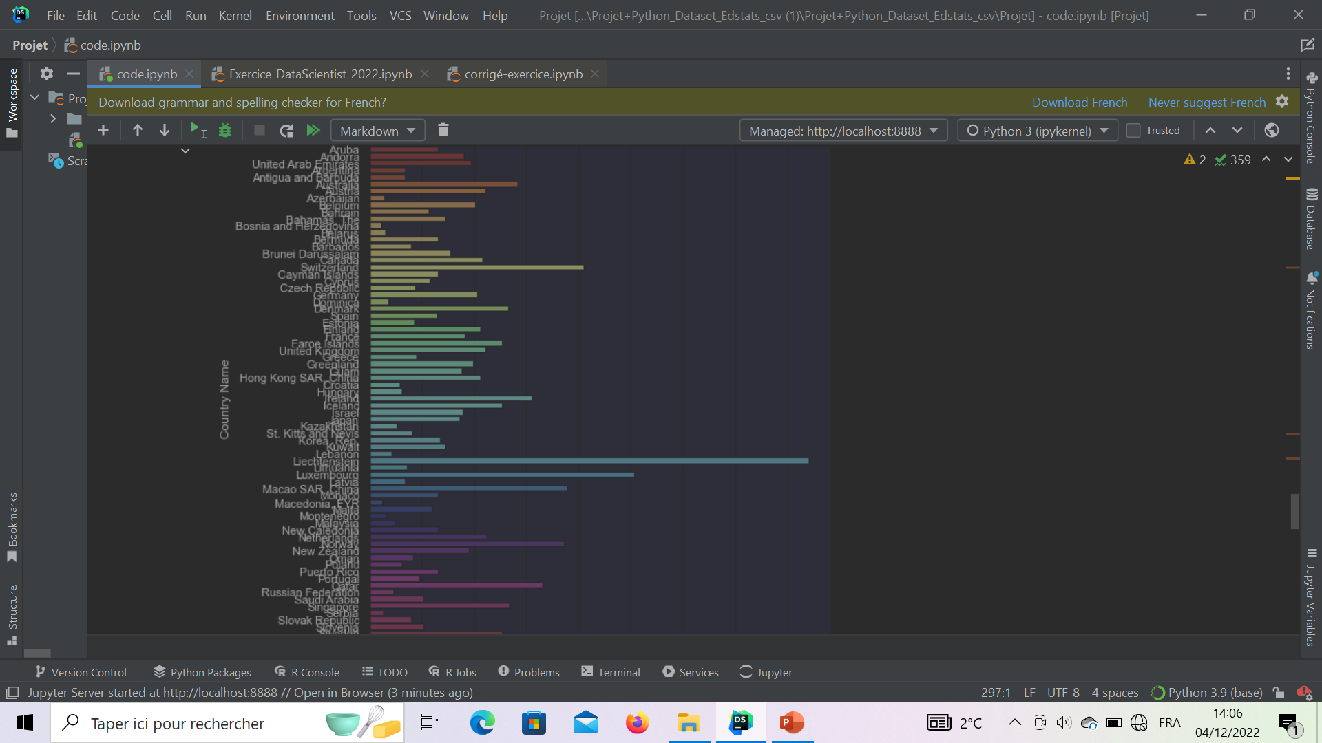
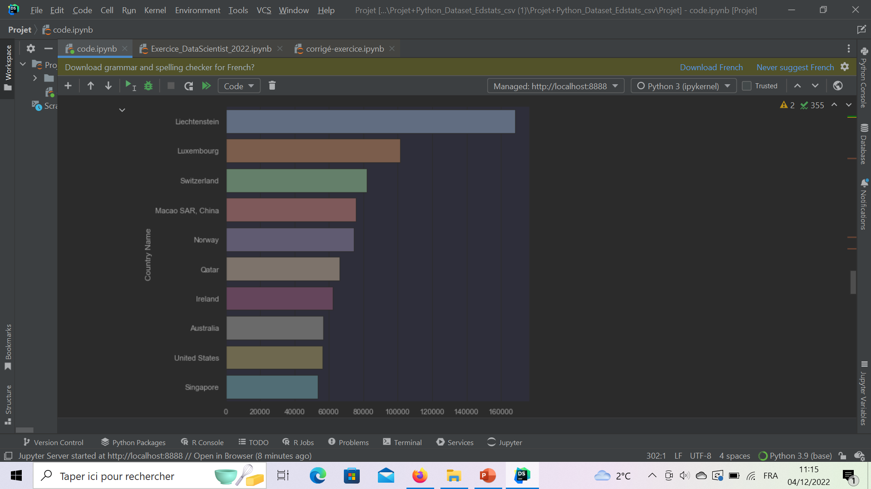
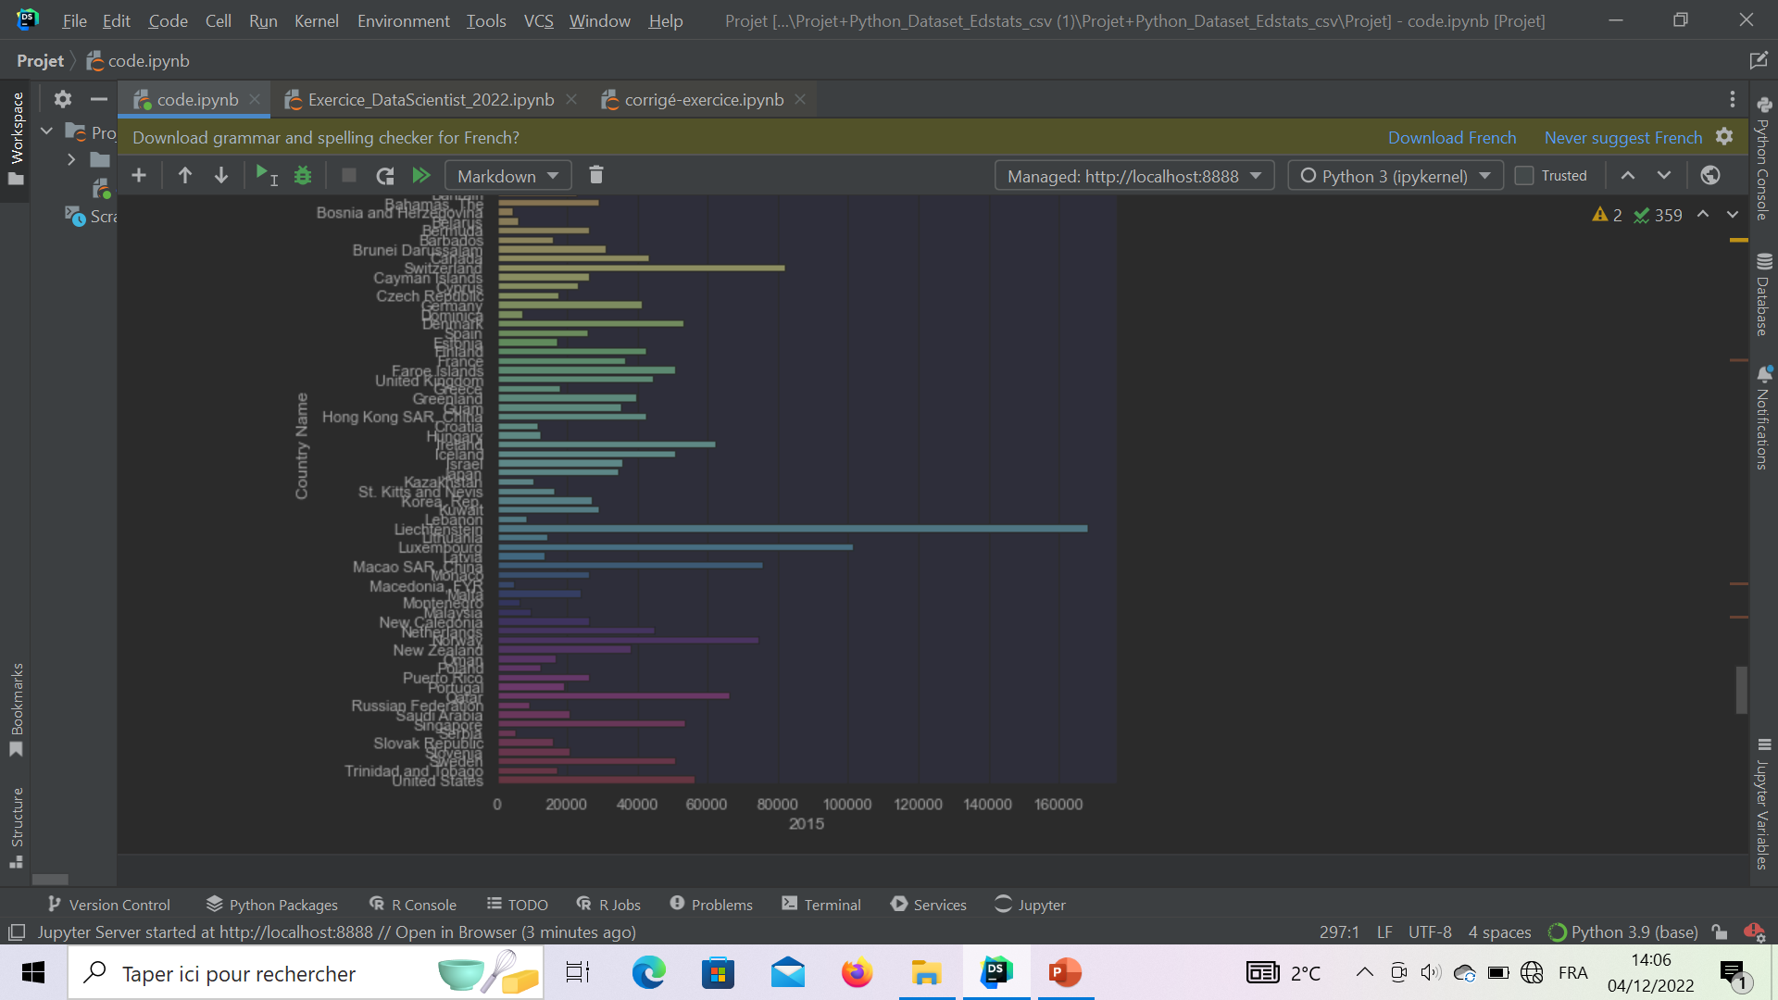
III Analyse de données
Graphe du PIB/habitats en 2015 par pays

Slide 23
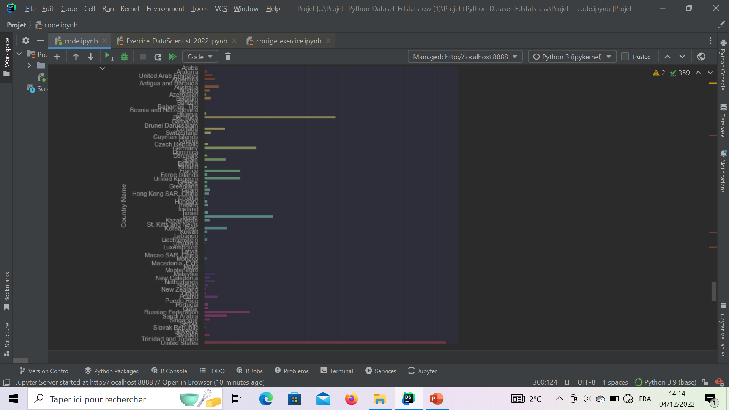
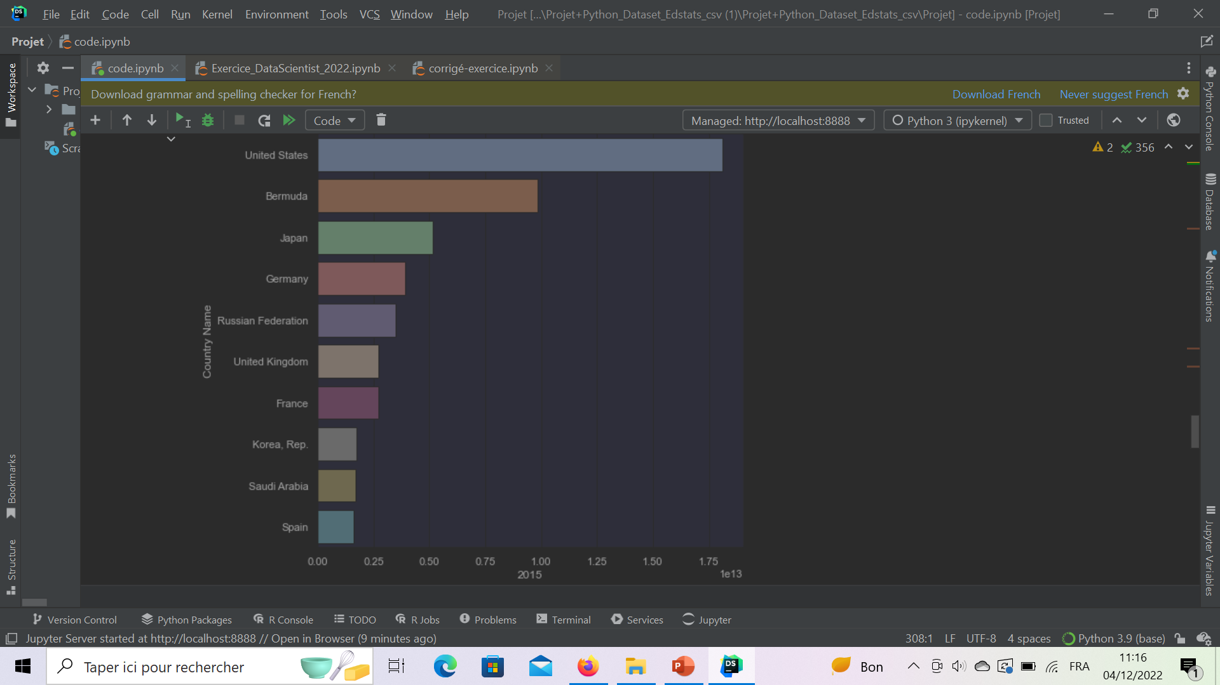
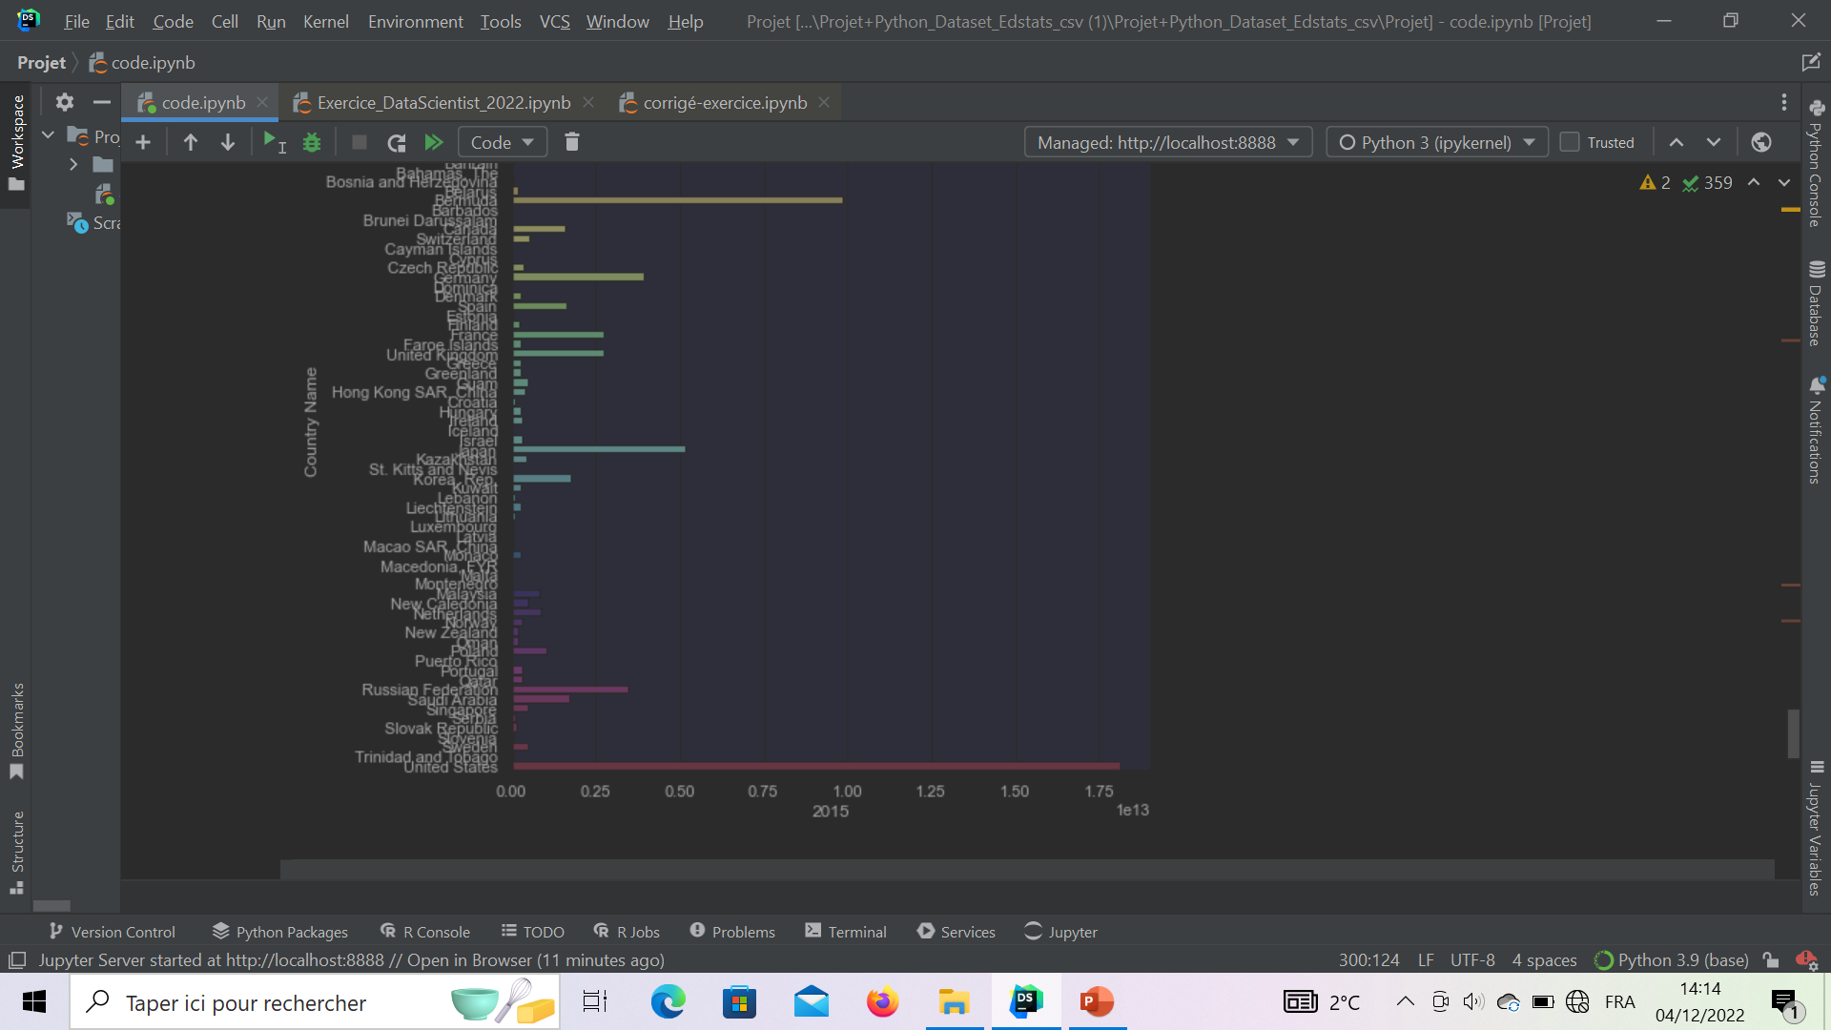
III Analyse de données
Graphe du PIB brute en 2015 par pays

Slide 24
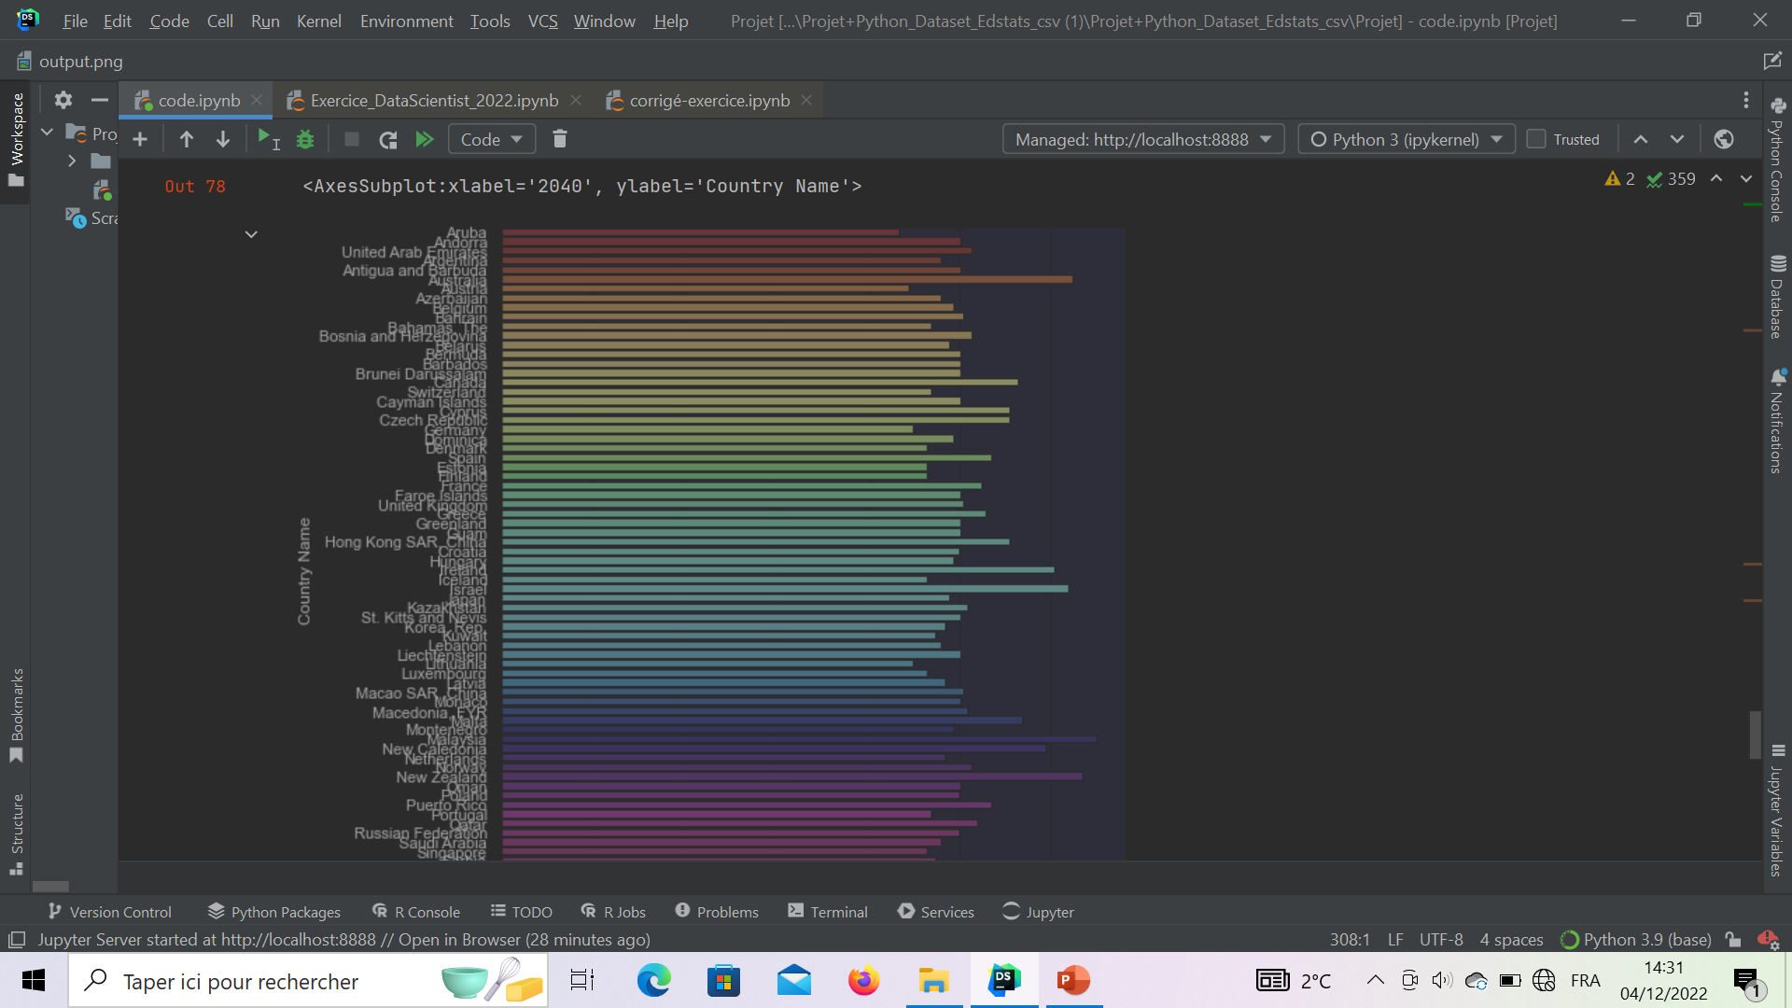
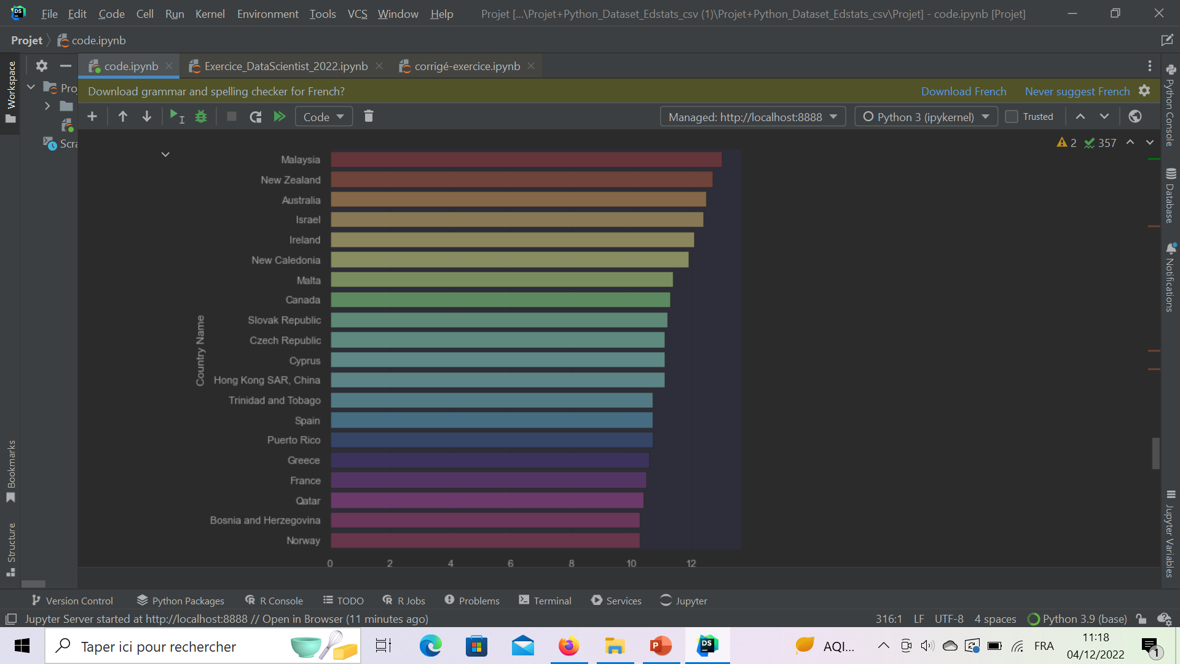
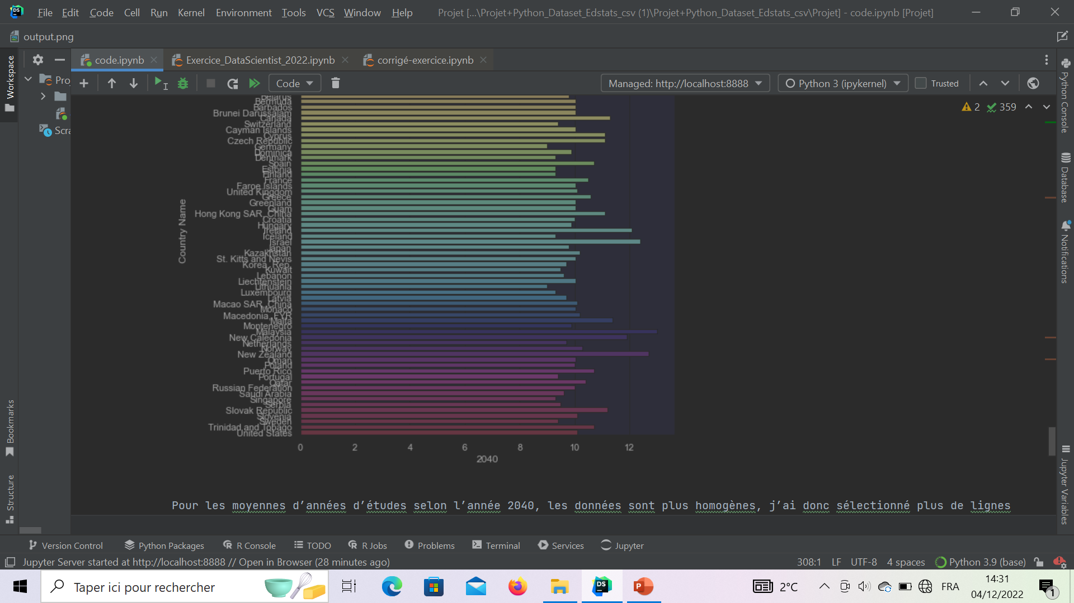
III Analyse de données
Graphe de la projection moyen d’années d’études pour les 15-19 en 2040 par pays

Slide 25
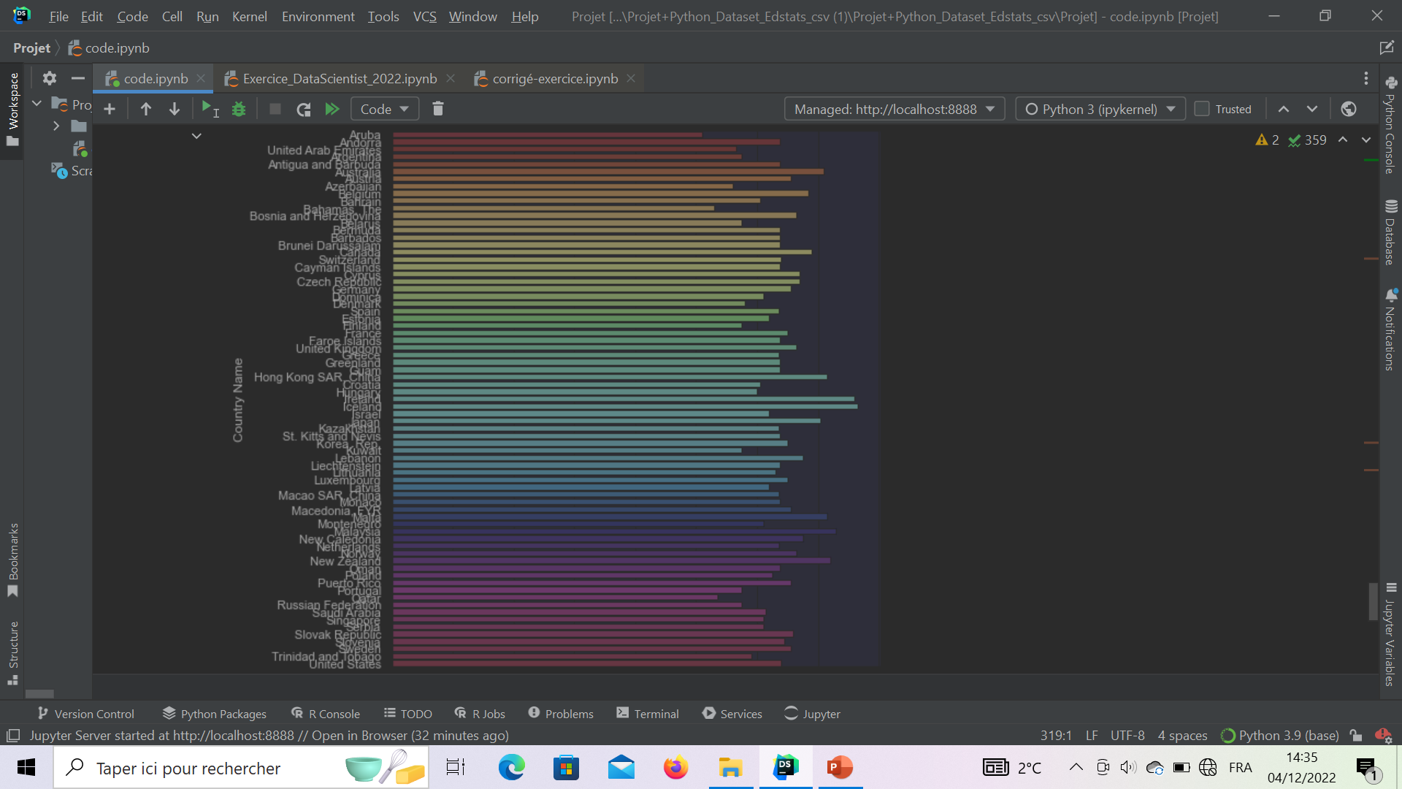
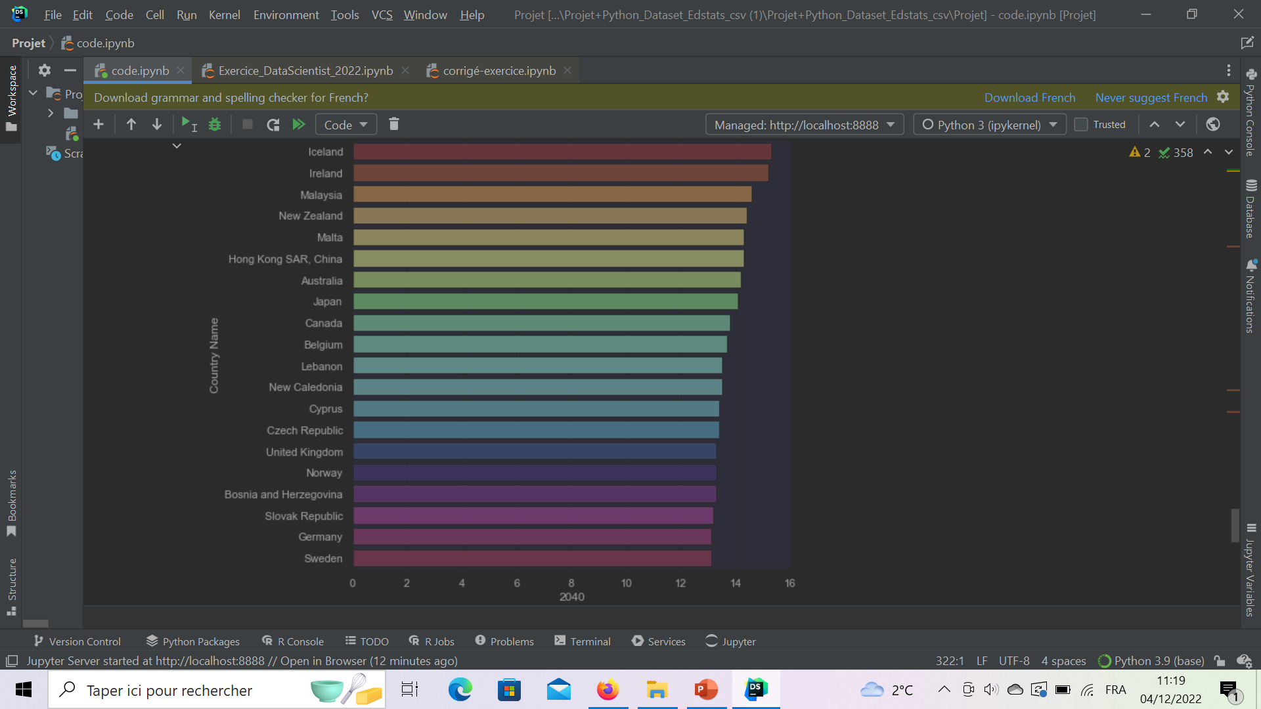
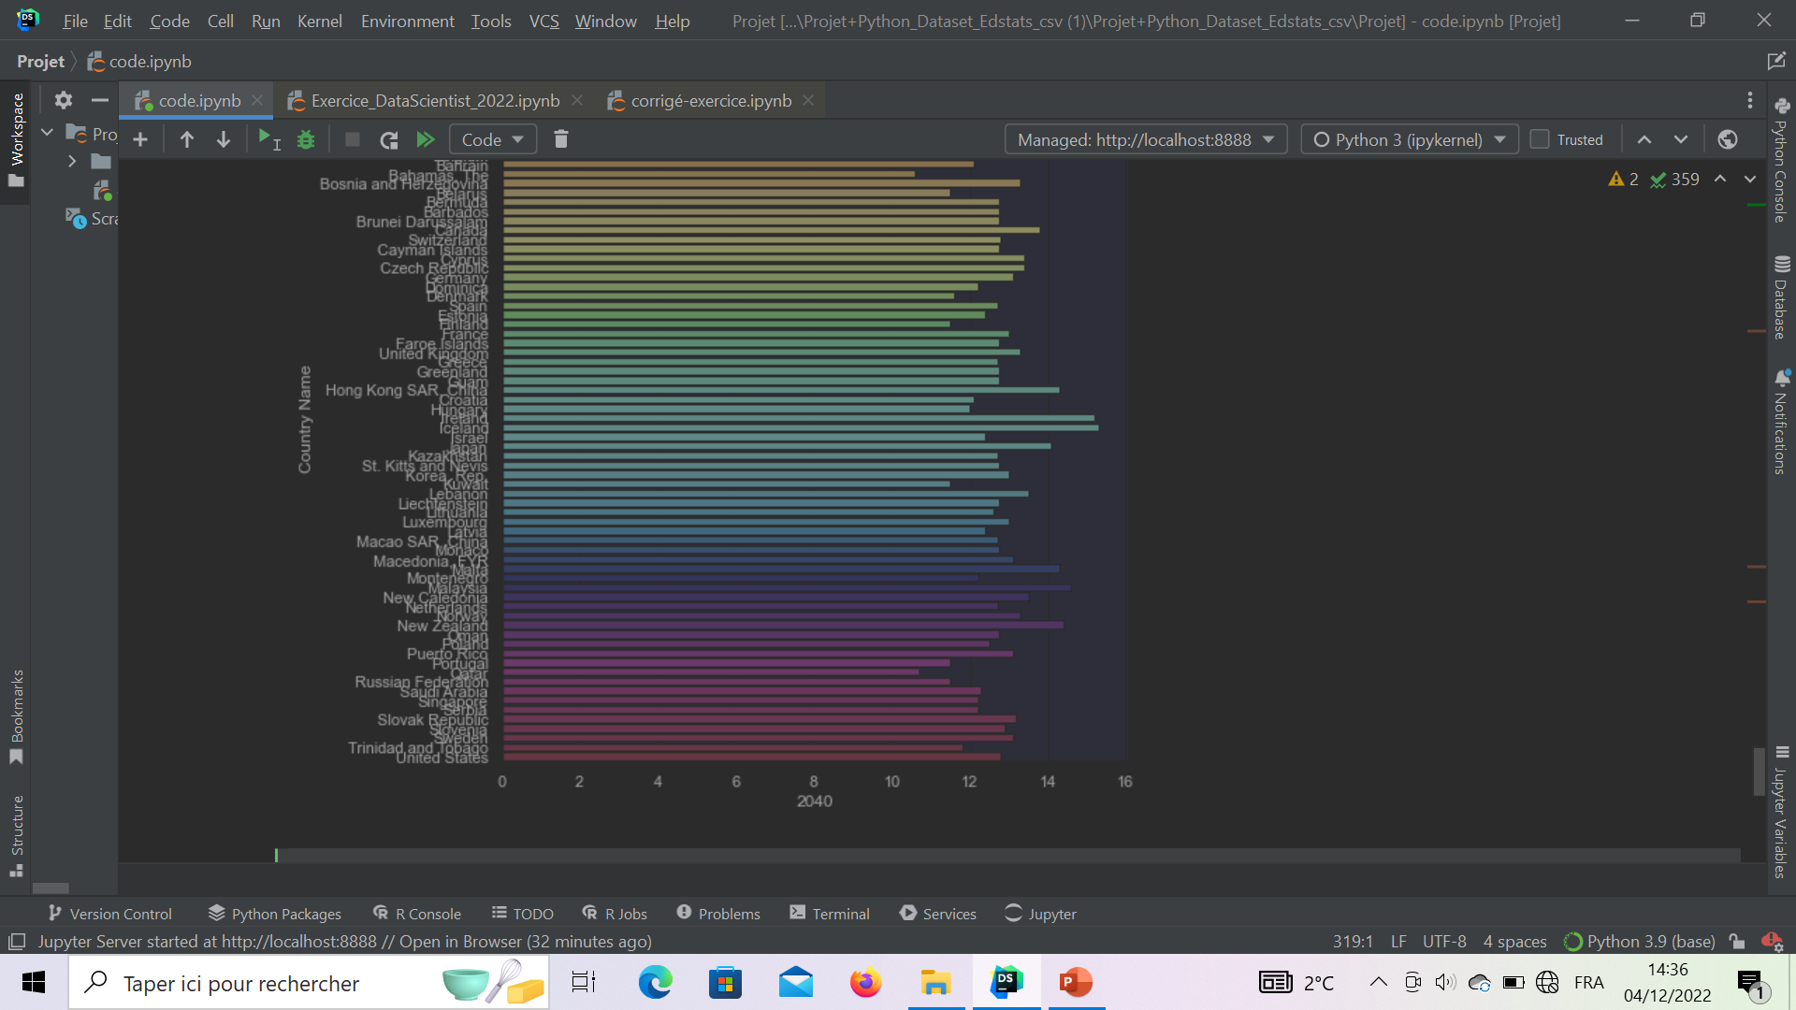
III Analyse de données
Graphe de la projection moyen d’années d’études pour les 20-24 en 2040 par pays

Slide 26
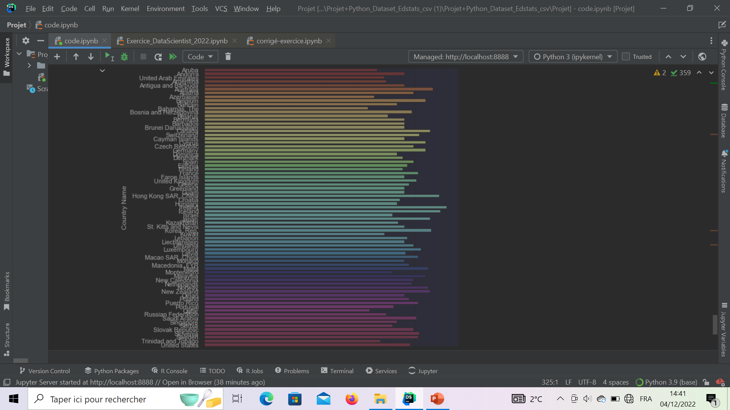
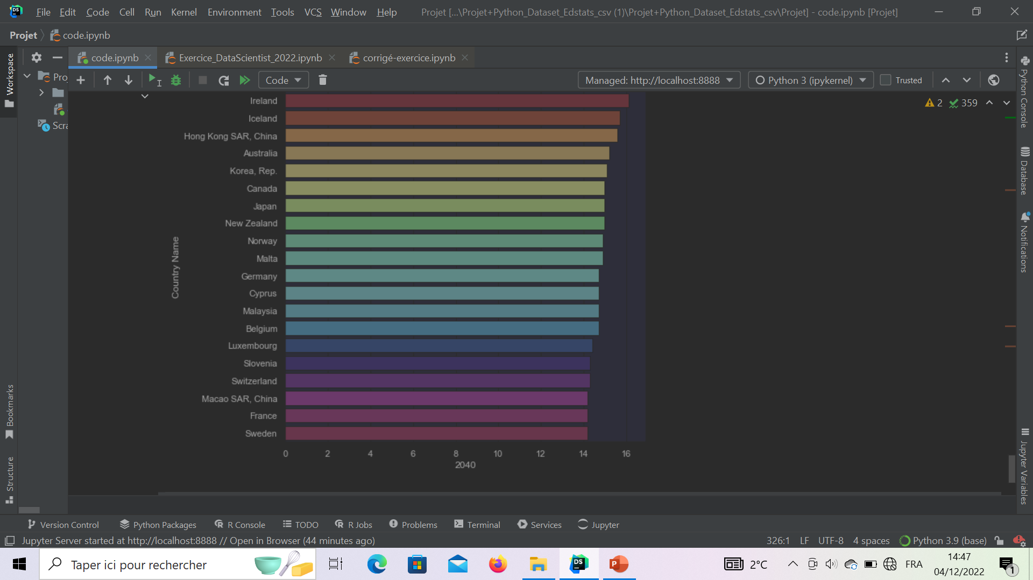

III Analyse de données
Graphe de la projection moyen d’années d’études pour les 25-29 en 2040 par pays

Slide 27
Conclusion

